Slide 1





Linux (cloud) 실무

Slide 2
Cloud Platform
Service Vendors
Cloud Server Hosting Service

Slide 3
개발을 위한 환결 설정
Development Environments - Server & Client

Slide 4
목차
Linux 소개
Cloud Platform - NCP(NCloud), AWS, GCP, Gabia, KSIDC, PHPS, etc
Server Settings (feat. Naver Cloud Platform)
Client Settings - docker 및 개발 환경 셋팅
필수 명령어 및 Linux 구성 (NW, Disk, etc)
Shell Script
실무에서 알면 편한(?) 기술

Slide 5
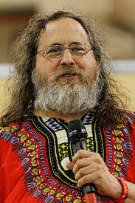


GNU / Linux
1992, GNU Project - Linus Torvalds (Finn) - Richard Stallman (NewYork)
from Minix from Unix
Make `Linux Kernel` by using Assembly
1992, FSF(Free Software Foundation), GPL(General Public License)

Slide 6
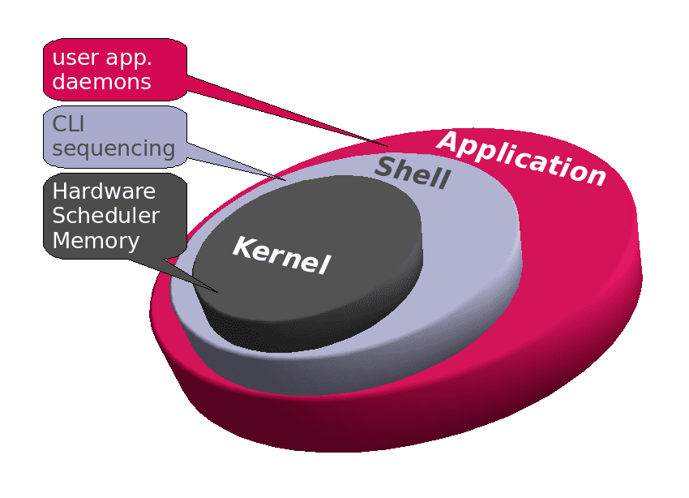
Linux Kernel
Management the Memory, File System, CPU, Device, etc.
CentOS 8 - Kernel ver. 4.18
from https://meterpreter.org/

Slide 7
Linux Distro
Red Hat 社 - RHEL (Red Hat Enterprise Linux) - CentOS - Fedora
Debian - Debian, Ubuntu, KNOPPIX(CD Linux)
Slackware - openSUSE(Novell), SUSE Linux Enterprise

Slide 8
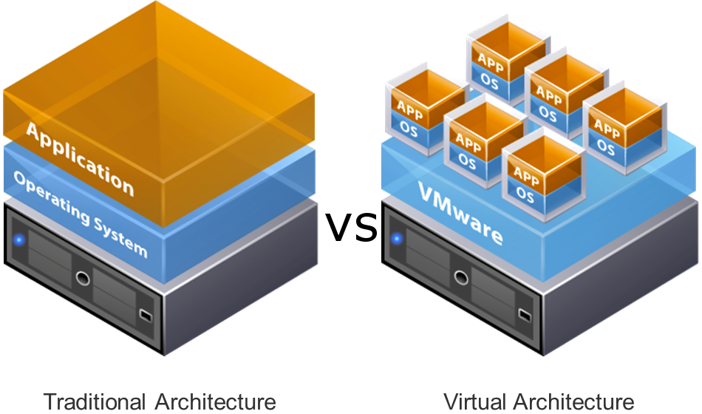
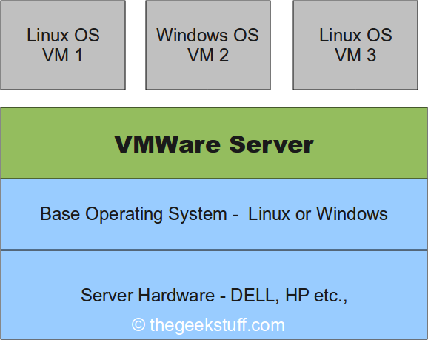
Install Linux
from https://www.pngwave.com/

Slide 9
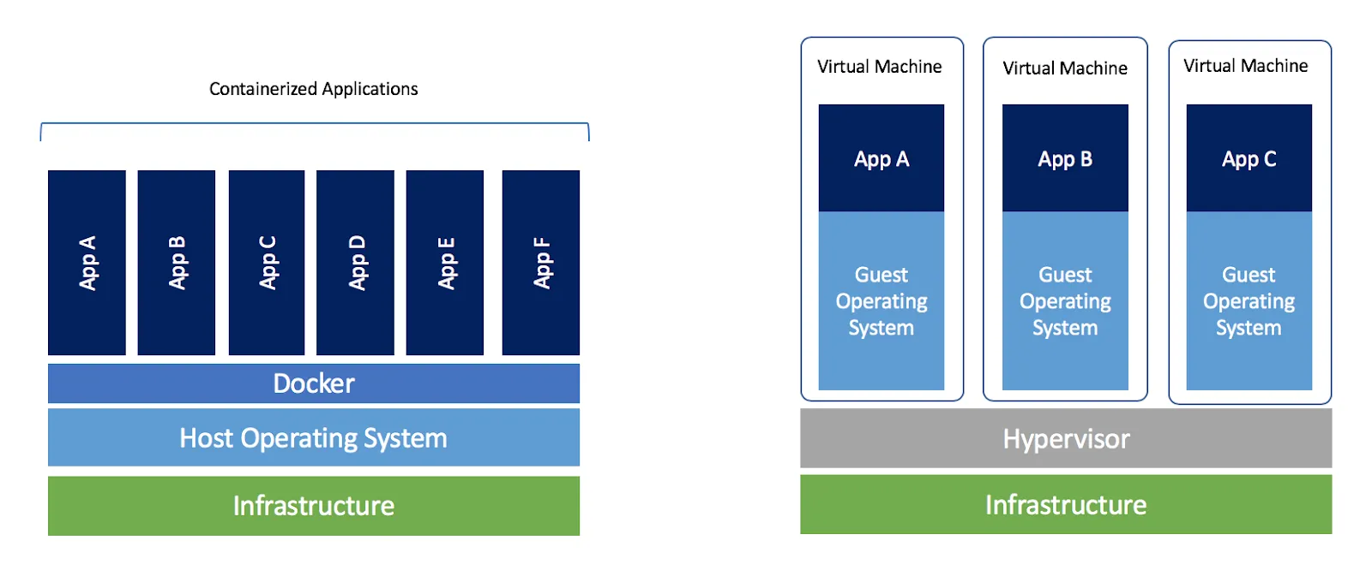
Install Linux (feat. docker)
Windows Hyper-V
Cirtrix XenServer
from https://docker.com/

Slide 10
Cloud Platform
Service Vendors
Cloud Server Hosting Service Vendors

Slide 11
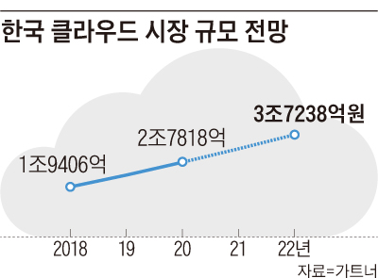
Cloud Server Hostings
GCP / MS Azure
KSIDC / PHPS / Gabia
AWS / Amazon Lightsail
Naver Cloud (NCloud)
그외 Vultr, Linode, NHN Toast, IBM Cloud, ConoHa, IWINV, Kakao i Cloud

Slide 12
Serverless (XaaS)
Serviceful Serverless - Firebase, GCP/AWS services (Authorization, NW, DB, ML, DL, BigData, IoT, BlockChain, etc)
FaaS (Functions as a Service) - Amazon Lambda, Google Cloud Function, MS Azure Functions, OpenFaaS
IaaS (Infrastructure as a Service) - Public Cloud Infrastructure Hosting
SaaS (Software as a Service) : Mail Service, VAN Service, Google Docs, Game
PaaS (Platform as a Service) - Dev. Framework & Tools, Deployment, Code LifeCycle, DB, APIs
Notes:
실제로 서버가 없는 구조는 아니고, 서버에서 처리하는 작업을 클라우드 기반의 서비스로 처리해서 서버 구축 및 관리 비용을 줄이는 구조입니다. 따라서 개발 기간과 비용을 단축할 수 있을 뿐 아니라, 서버 운영과 유지 보수의 어려움을 크게 줄일 수 있습니다.
▲초기 비용을 절감할 수 있고 ▲안정적인 유지보수가 가능하며 ▲플랫폼 종속에서 벗어날 수 있다. 어떤 형태든 필요한 디지털 재화는 모두 클라우드에서 빌려 쓰고 사용한 만큼의 요금만 지불하면 되므로 고객 입장에서는 초기 도입과 개발, 관리 비용 등을 고르게 절감할 수 있다.
Amazon Web Service 나 Google Cloud Platform 같은 Public Cloud 는 많은 종류의 서비스를 제공하고 있습니다. 단순히 컴퓨팅 리소스, 스토리지, 네트워크 뿐 아니라 머신 러닝과 모바일 백엔드, 머신 러닝, 블록체인, IoT, 그리고 인공위성 제어까지. 데이터베이스와 파일 스토리지, 메시징 서비스도 빼놓을 수 없죠. 이러한 기능을 복잡한 인프라 구성 없이 간편하게 사용할 수 있습니다.
PaaS의 장점
인프라를 서비스로 제공함으로써 PaaS는 IaaS와 같은 장점을 제공합니다. 그러나 미들웨어, 개발 도구, 기타 업무 도구 등의 추가 기능은 다음과 같은 장점을 추가로 제공합니다.
코딩 시간 단축. PaaS 개발 도구는 플랫폼에 기본 제공되는 미리 코딩된 애플리케이션 구성 요소(예: 워크플로, 디렉터리 서비스, 보안 기능, 검색 등)로 새로운 앱을 코딩하는 데 걸리는 시간을 줄여줄 수 있습니다.
직원 추가 없이 개발 능력 추가. Platform as a Service 구성 요소는 필요한 기술을 보유한 직원을 추가할 필요 없이 개발 팀에 새로운 능력을 제공할 수 있습니다.
모바일을 비롯한 여러 플랫폼용으로 더 쉽게 개발. 일부 서비스 공급자는 컴퓨터, 모바일 장치 및 브라우저와 같은 여러 플랫폼용 개발 옵션을 제공하여 플랫폼 간 앱을 더 빠르고 쉽게 개발할 수 있게 합니다.
저렴하게 정교한 도구 사용. 종량제 모델이 적용될 경우 개인 또는 조직이 완전히 구매할 형편이 안 되는 정교한 개발 소프트웨어와 비즈니스 인텔리전스 및 분석 도구를 사용할 수 있습니다.
지리적으로 분산된 개발 팀 지원. 인터넷을 통해 개발 환경에 액세스하므로 개발 팀은 팀 멤버가 원격 위치에 있는 경우에도 프로젝트에 대해 함께 작업할 수 있습니다.
애플리케이션 수명 주기를 효율적으로 관리. PaaS는 같은 통합 환경 내에서 빌드, 테스트, 배포, 관리, 업데이트의 완전한 웹 애플리케이션 수명 주기를 지원하는 데 필요한 모든 기능을 제공합니다.

Slide 13
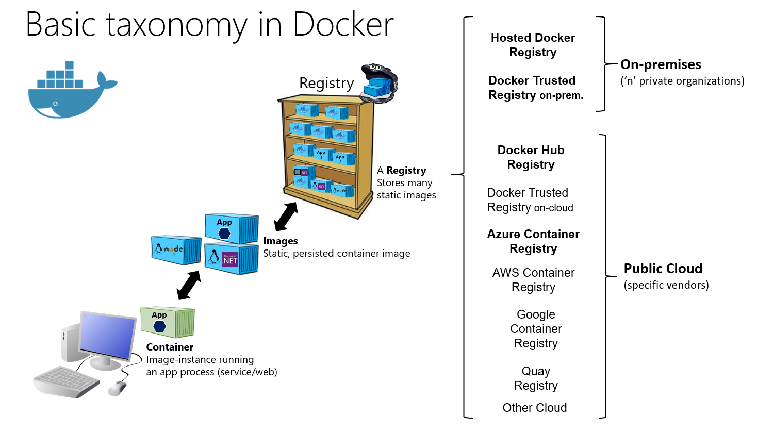
from https://docs.microsoft.com/

Slide 14
과제
NCloud 가입 ⇒ 결제 수단 등록
PC setting - Windows PC: putty 설치 - docker 설치

Slide 15

MyDeaL 서버 설치
(서비스 서버 환경 구축)
제 2 강
MyDeaL Service Server

Slide 16
Let's set NCP
`MyDeaL` Service Server on NCP

Slide 17
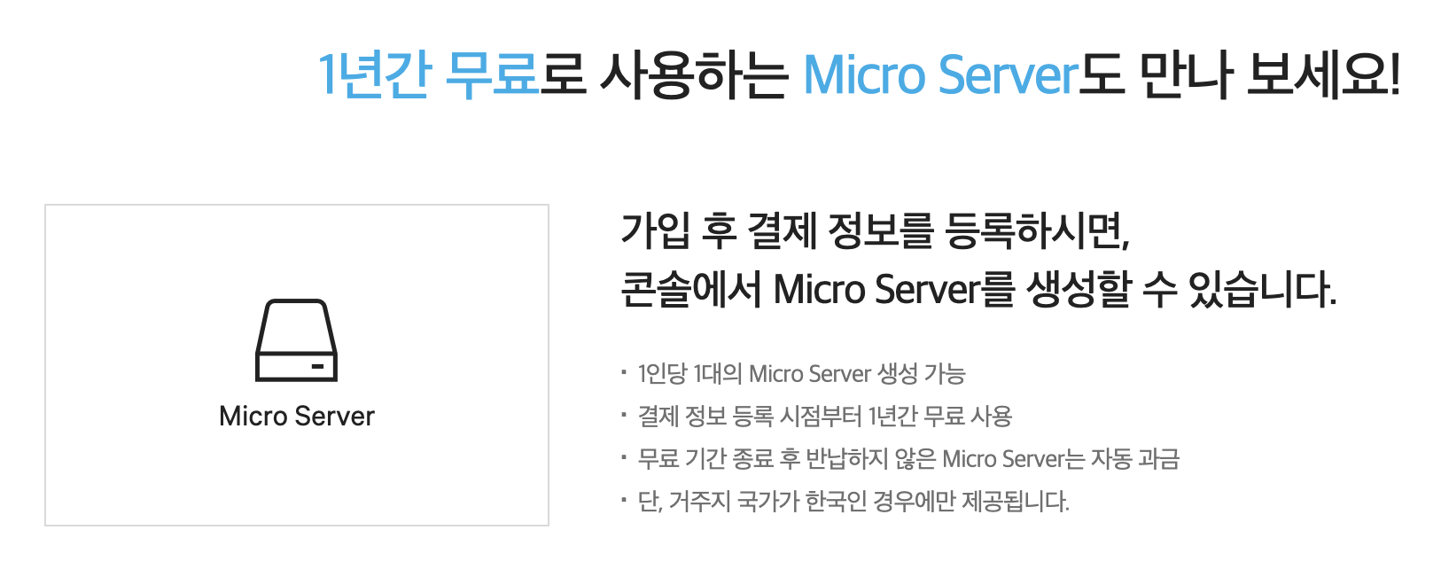
Naver Cloud Free Micro Server
가입 ⇒ 결제 수단 등록 ⇒ 10만원 크레딧 자동 부여
요금 계산하기 ⇒ 무료 Micro Server 사용 신청 - 1년 무상 Micro Server + 10만원(3개월) 크레딧 (공인IP 월 4,032원)
Classic 1세대 ⇒ Micro-g1 ⇒ Linux & HDD

Slide 18
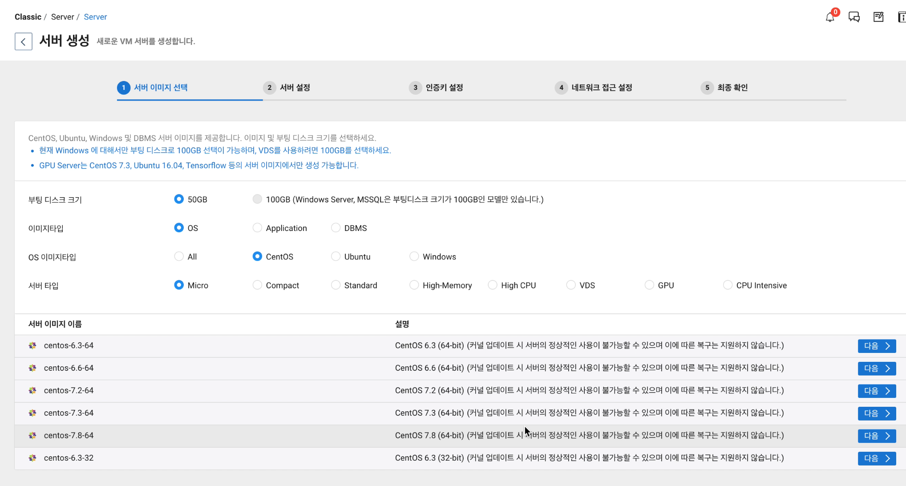

Slide 19
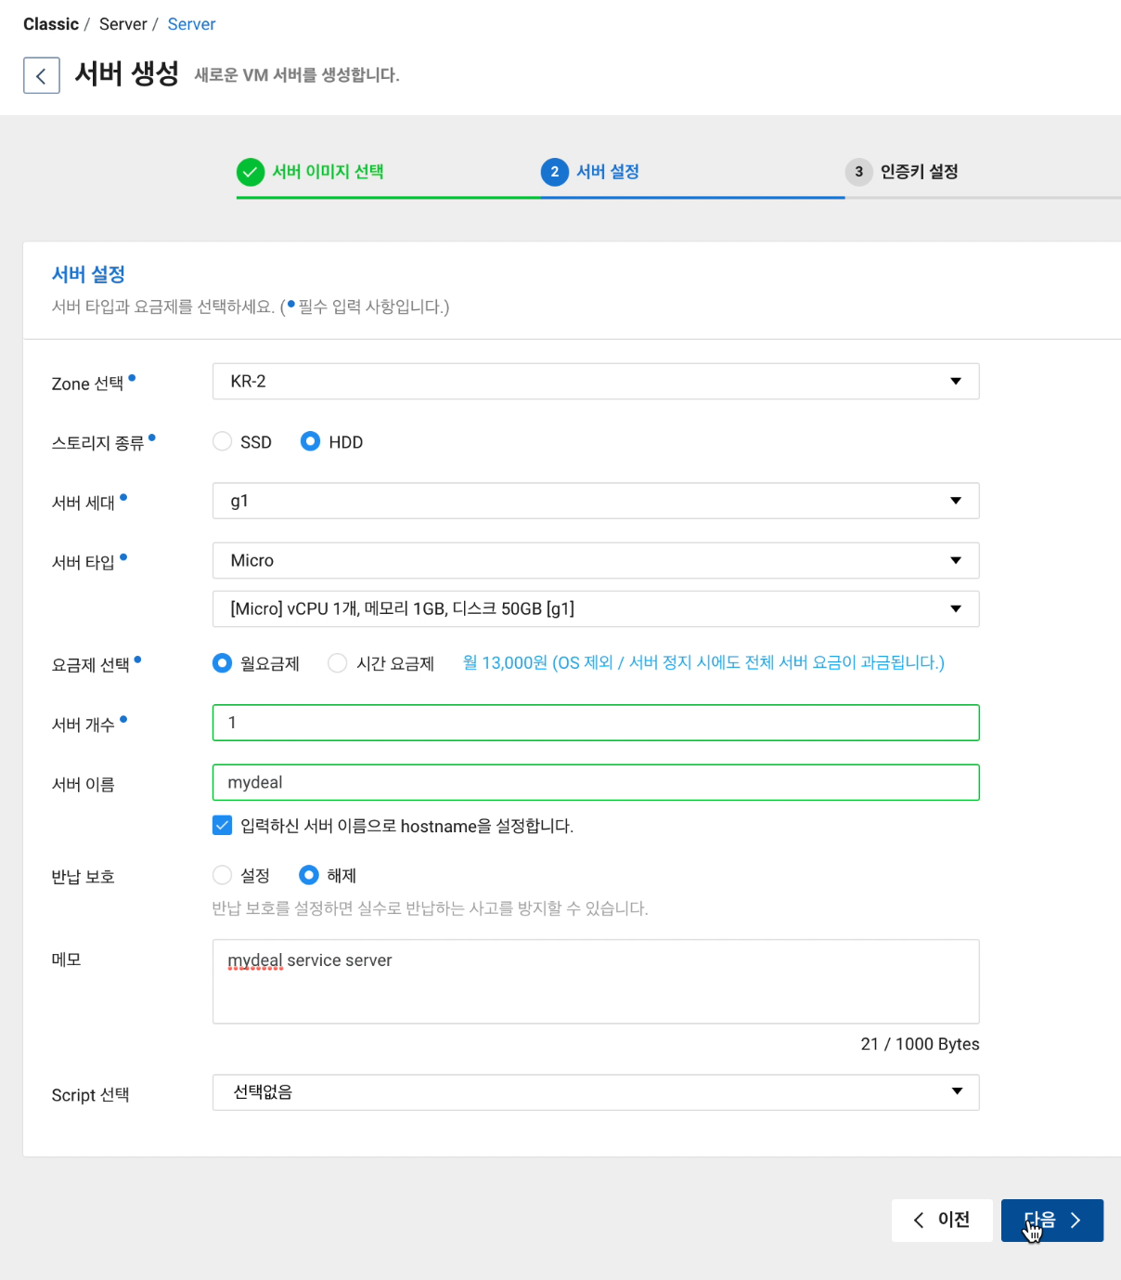
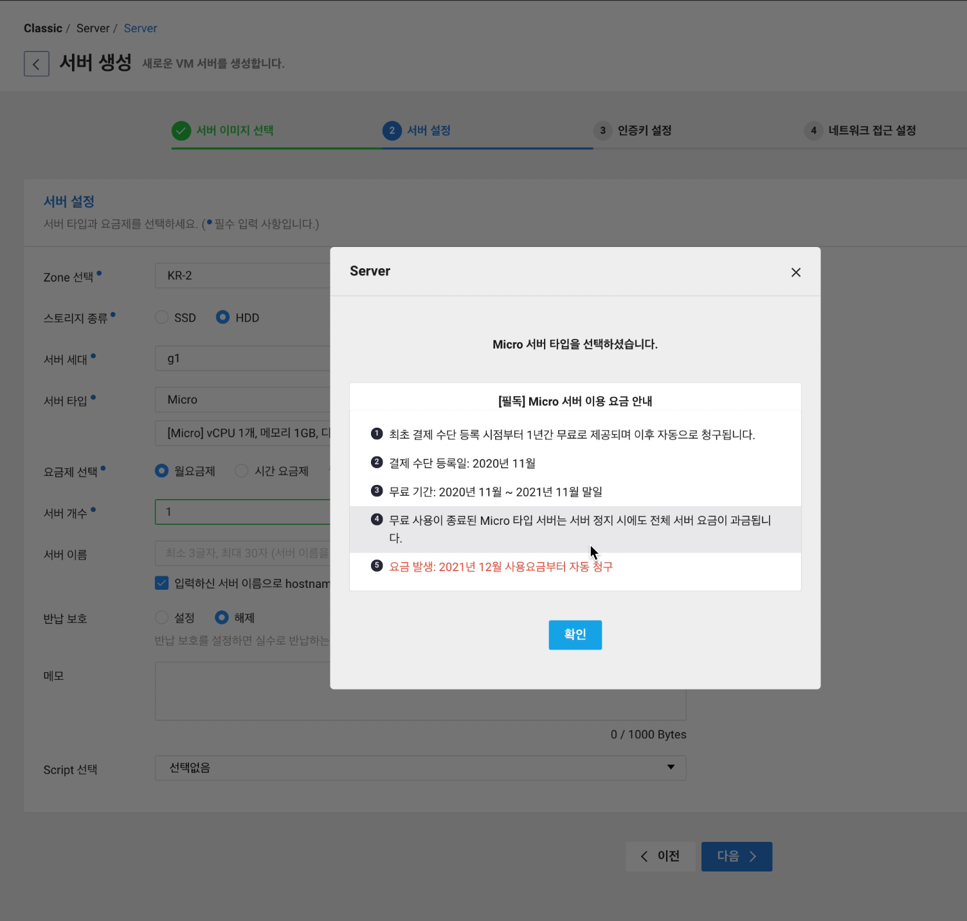

Slide 20
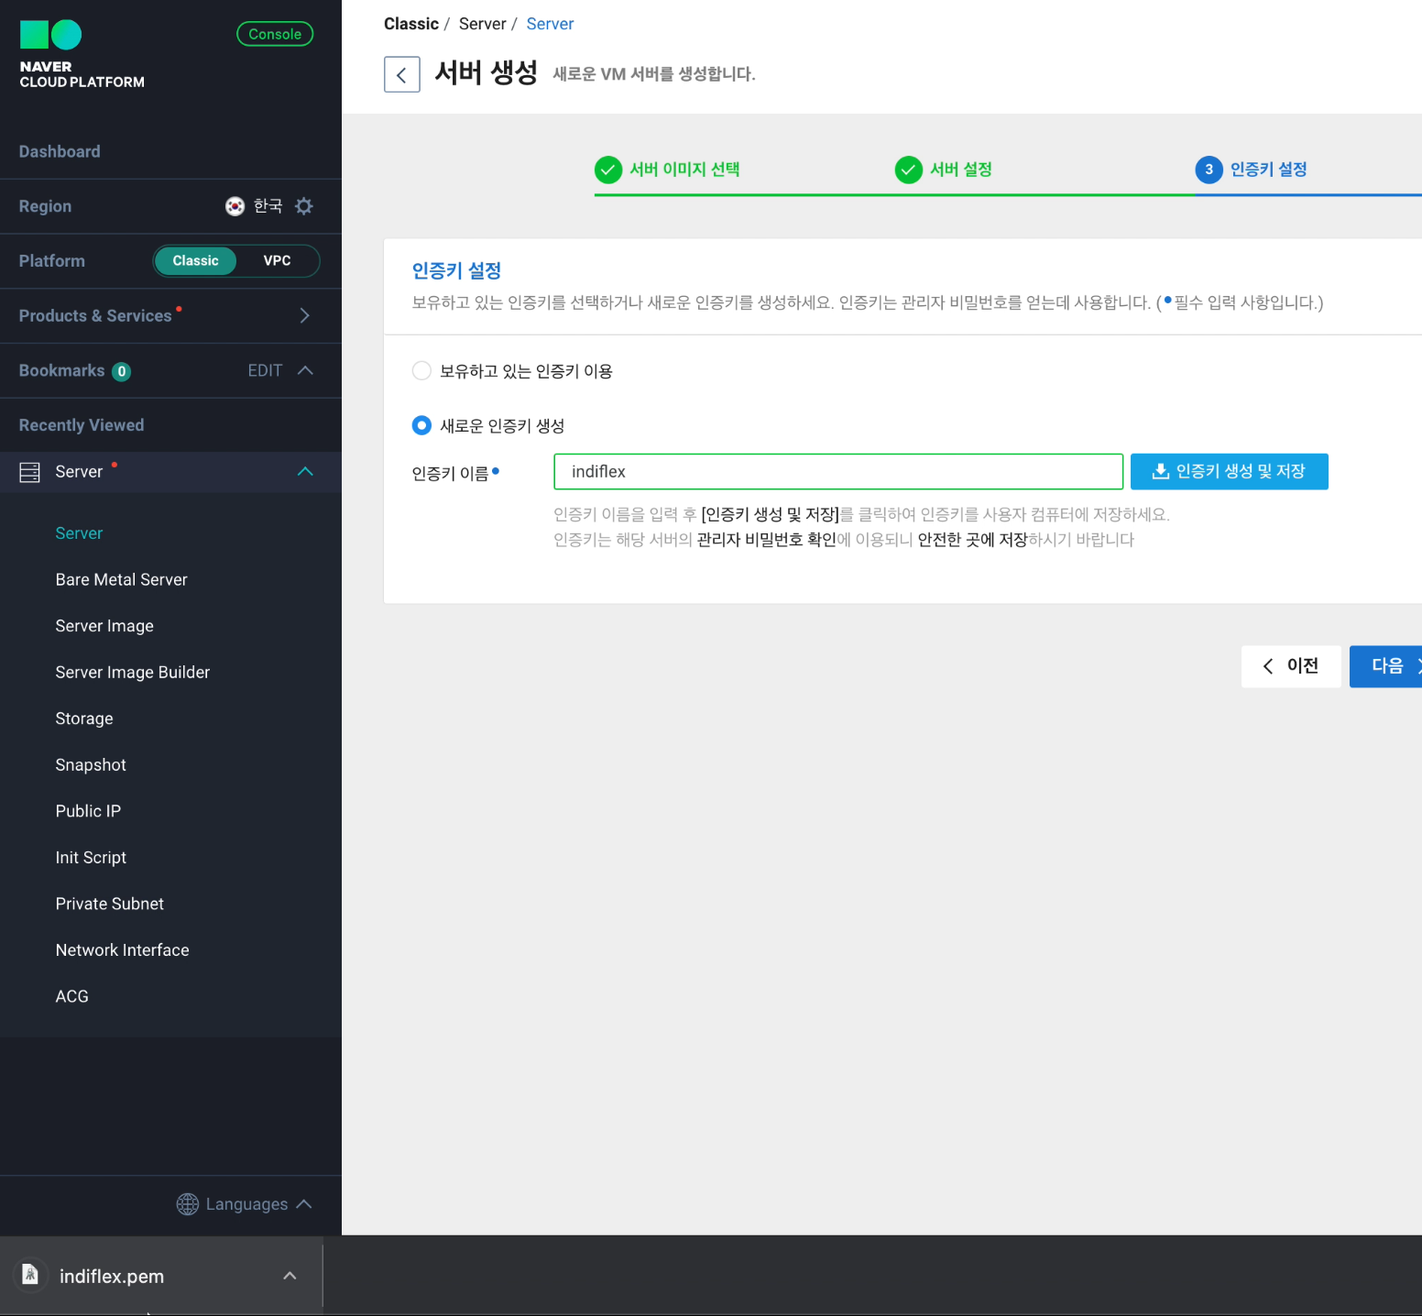
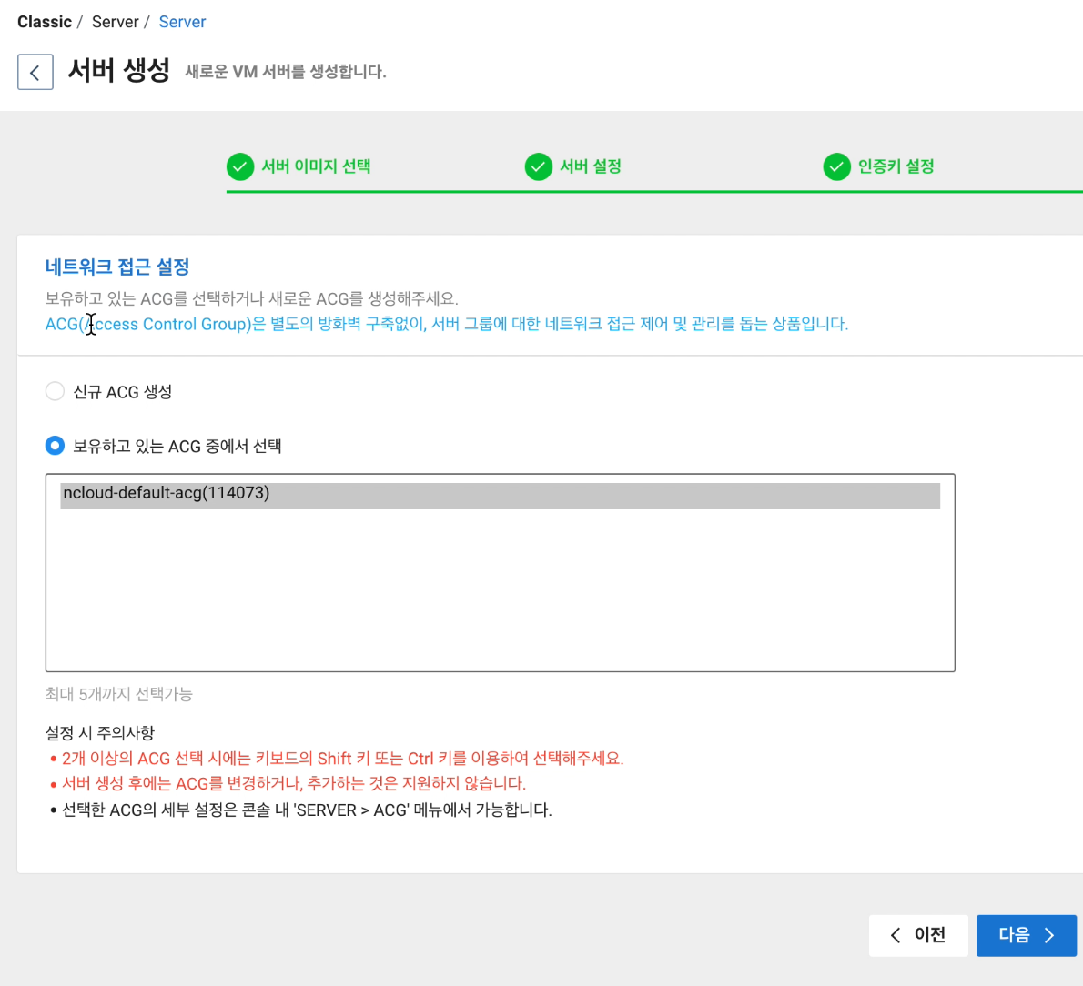

Slide 21
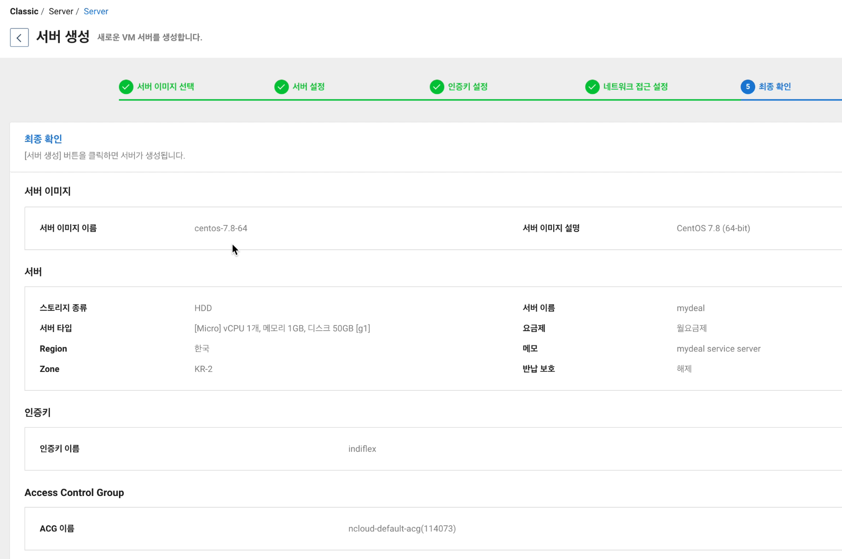
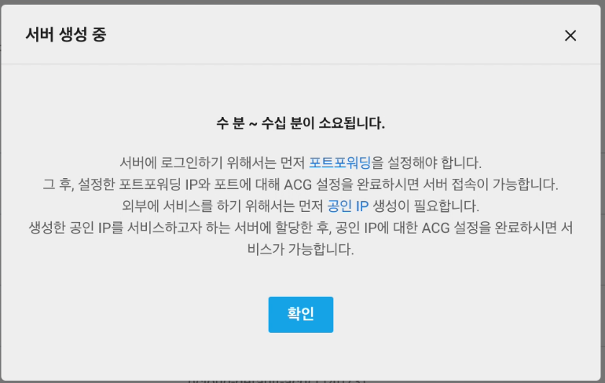
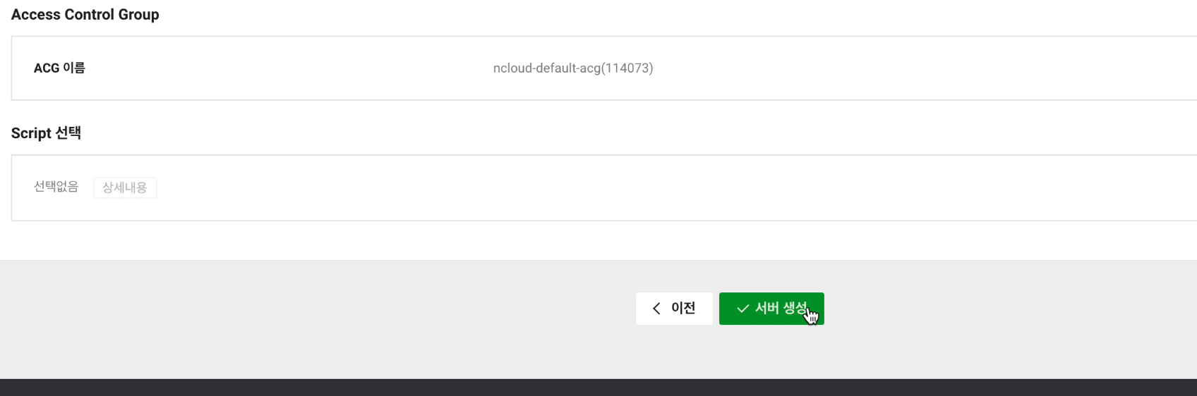

Slide 22
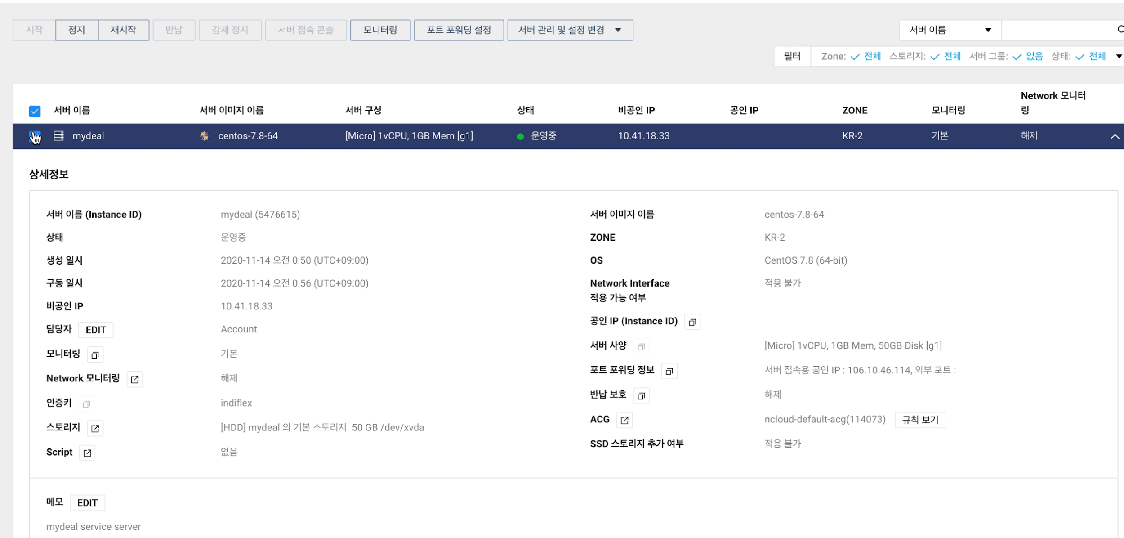
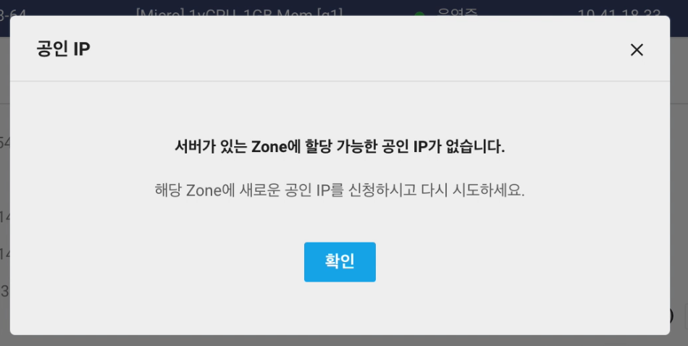

Slide 23
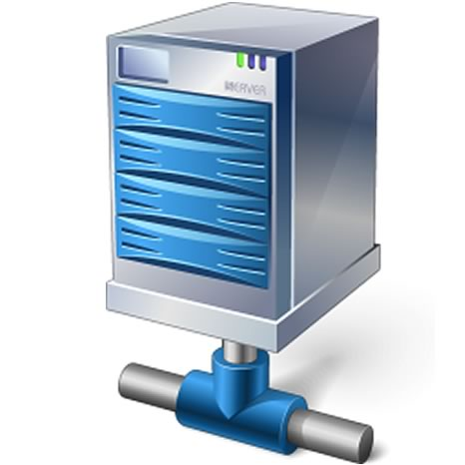


공인(Public IP) / Port Forwarding
50000 port
ssh
Router
Find : 115.85.180.78
22 port (ssh)
AGC
Access Control Group
mac: iTerm2 win: putty
root - pem file
Server
PrivateIP: 10.41.18.33
Public IP: 115.85.180.78
docker - ssh

Slide 24
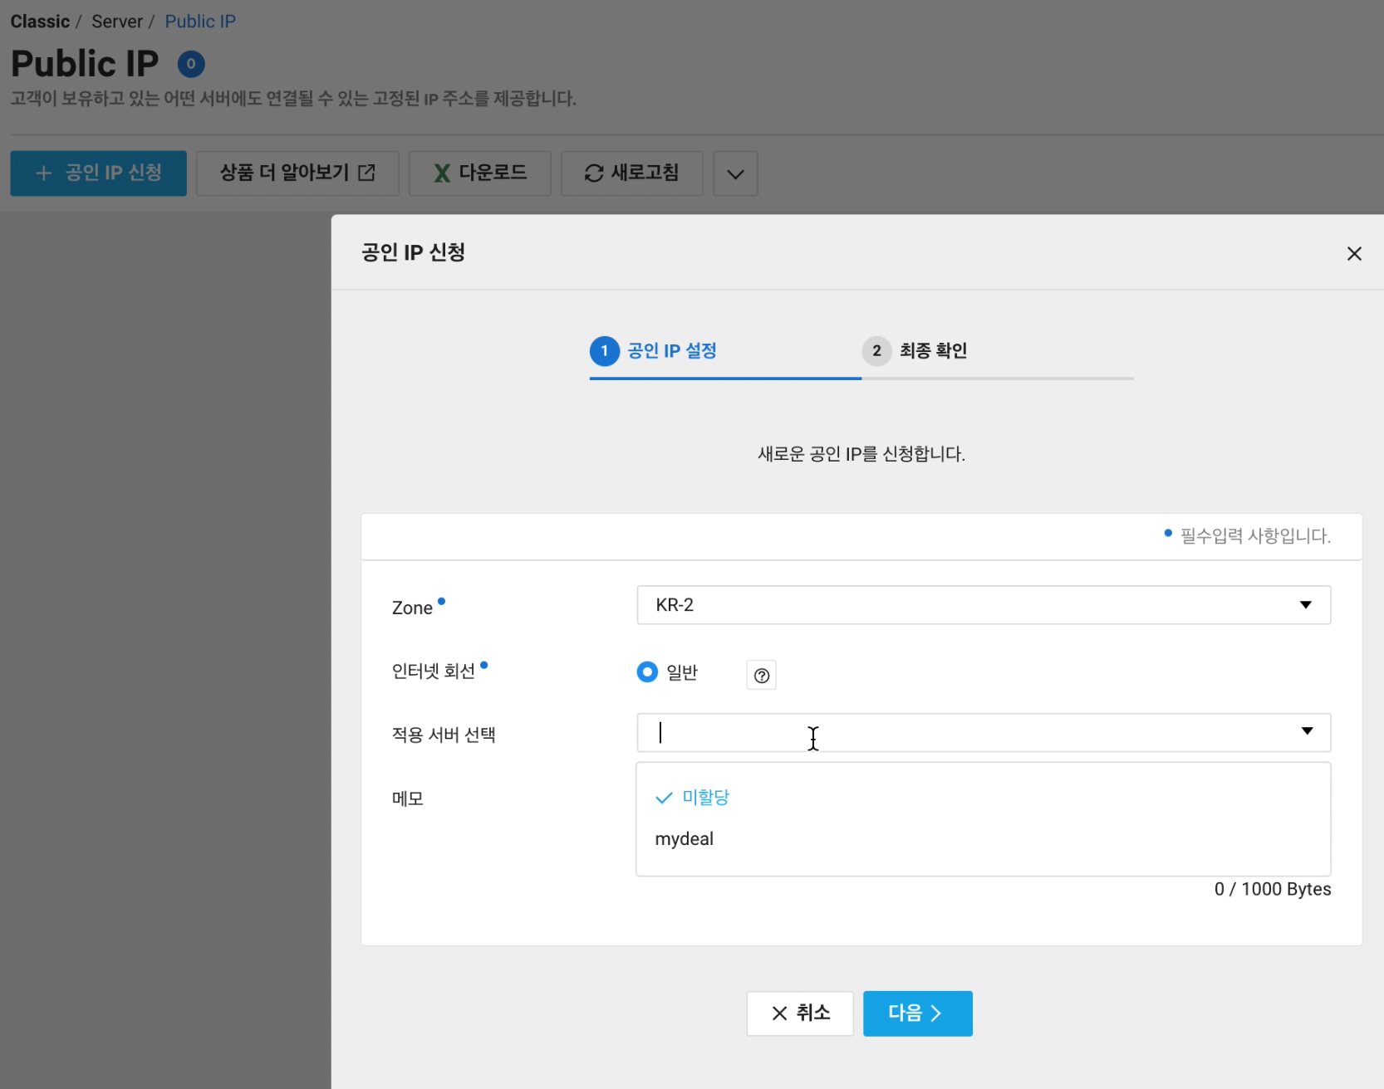
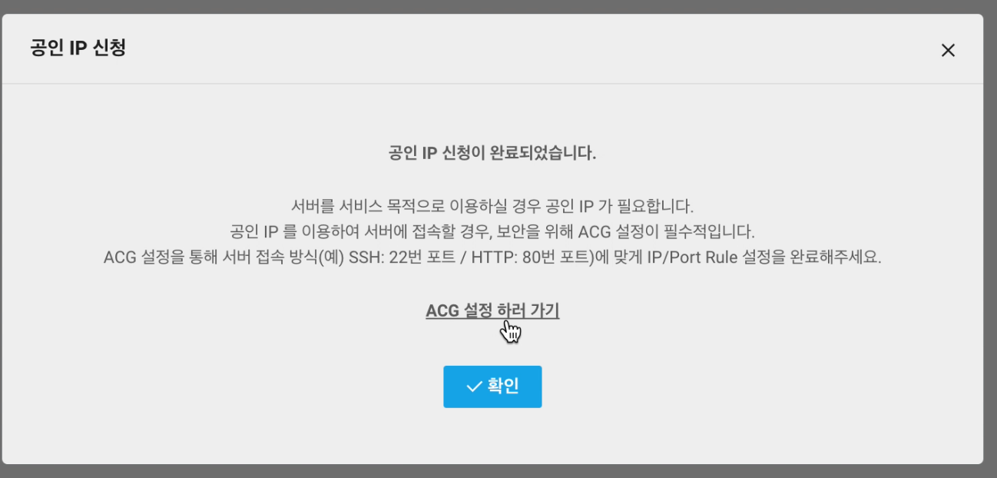

Slide 25
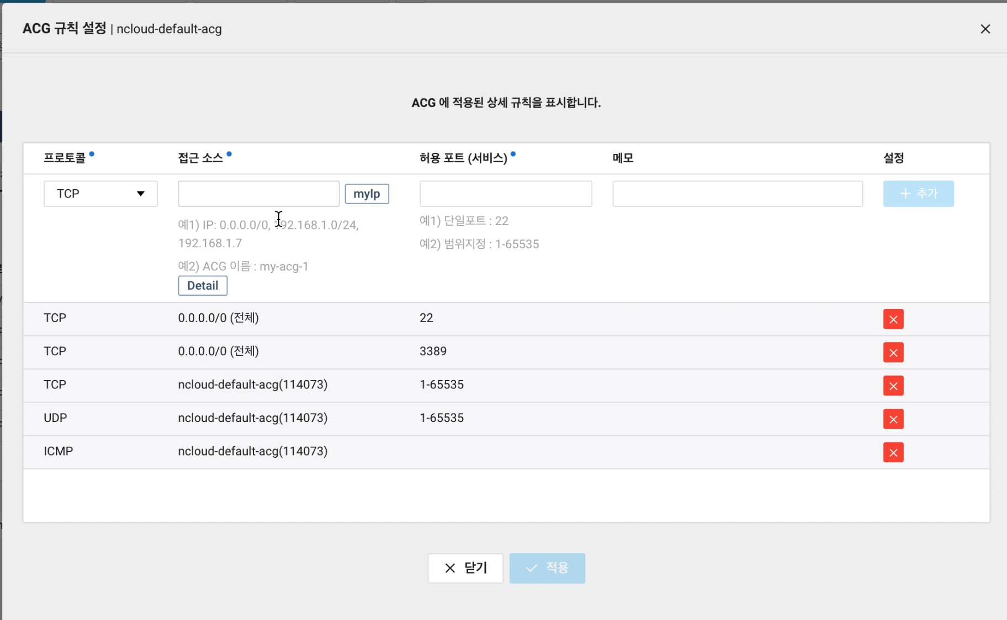
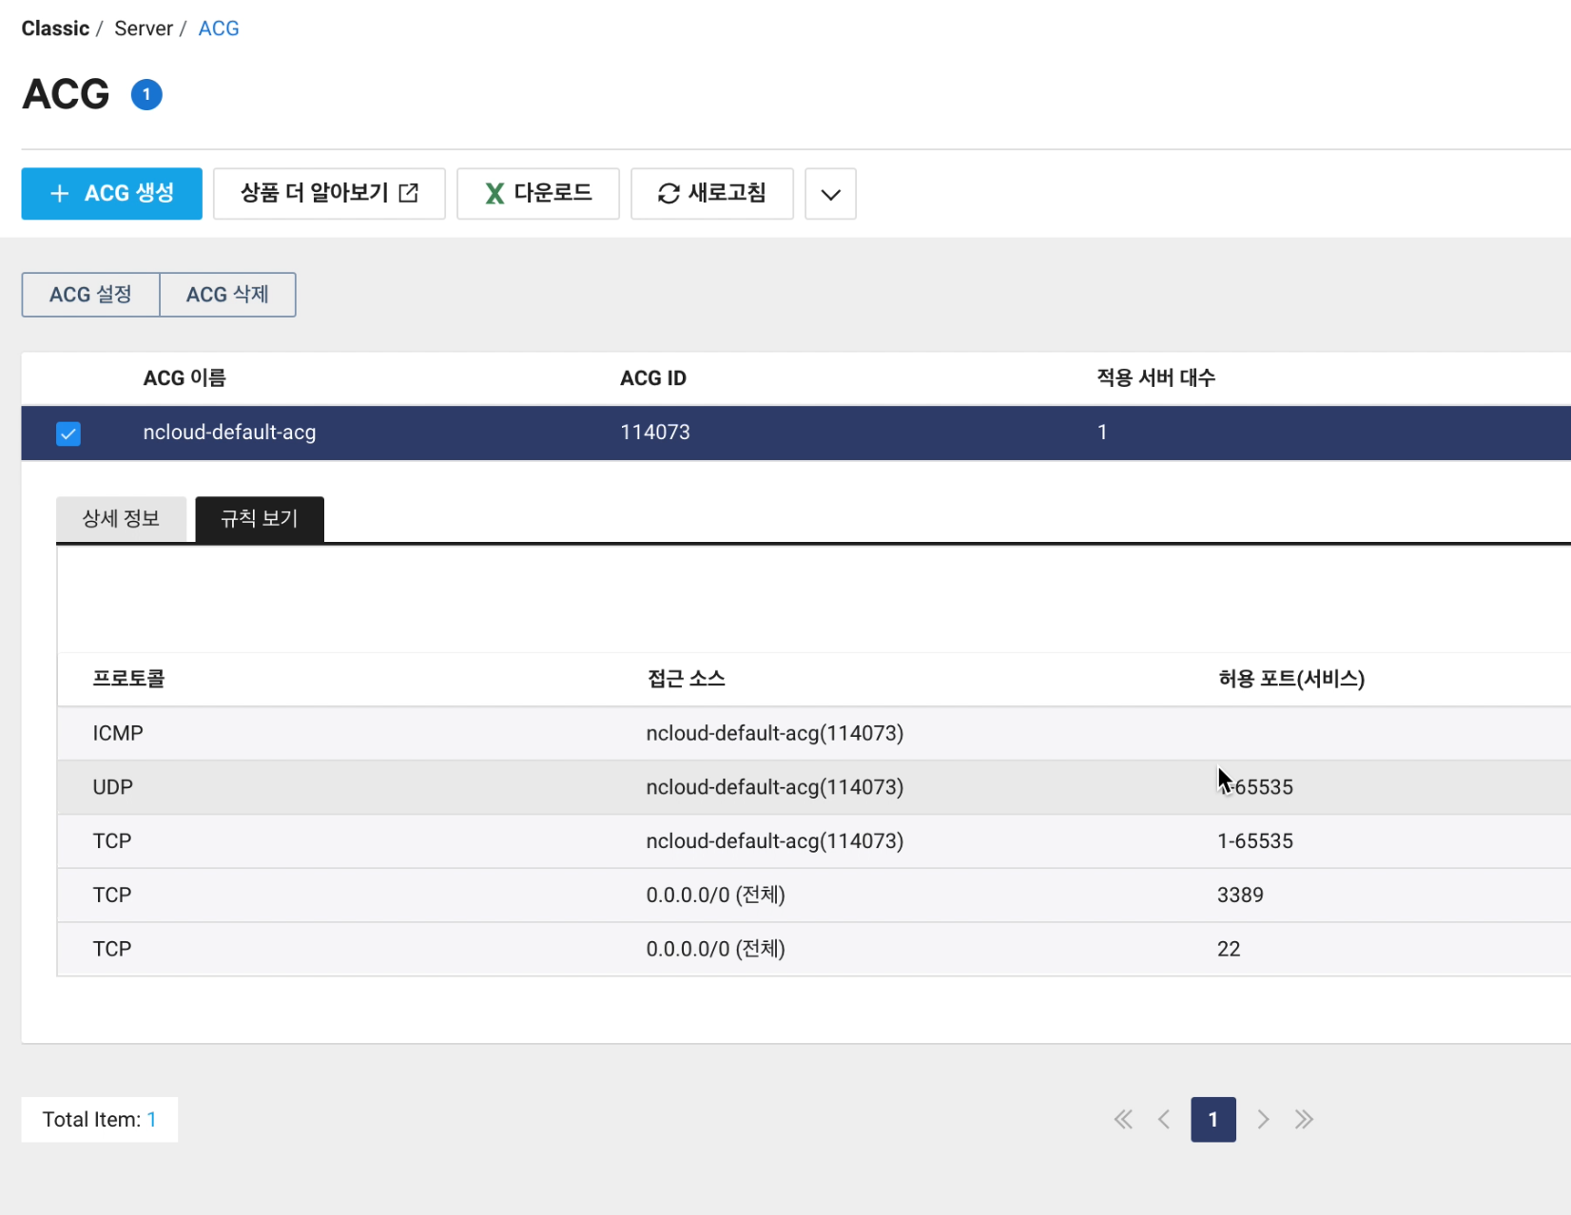
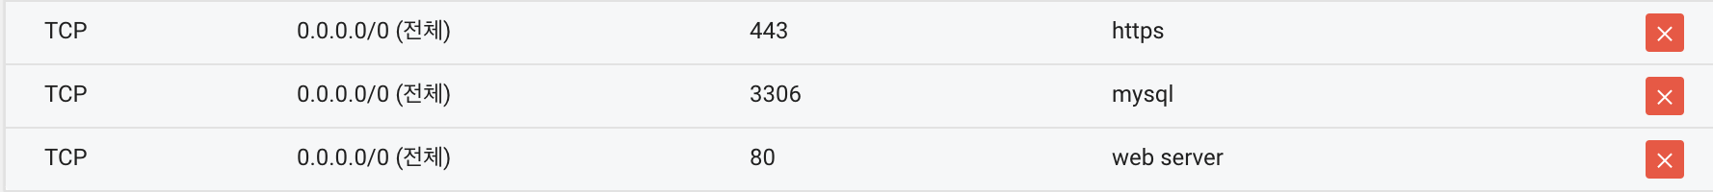
Allow ports
nginx(http): 80
nginx(https): 443
mysql: 3306
* flask & node is enterd through Nginx!

Slide 26
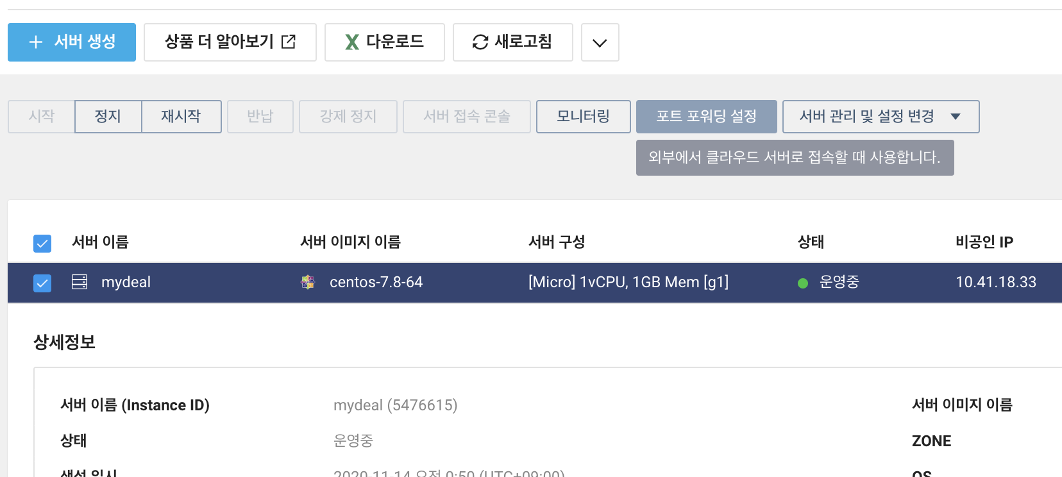
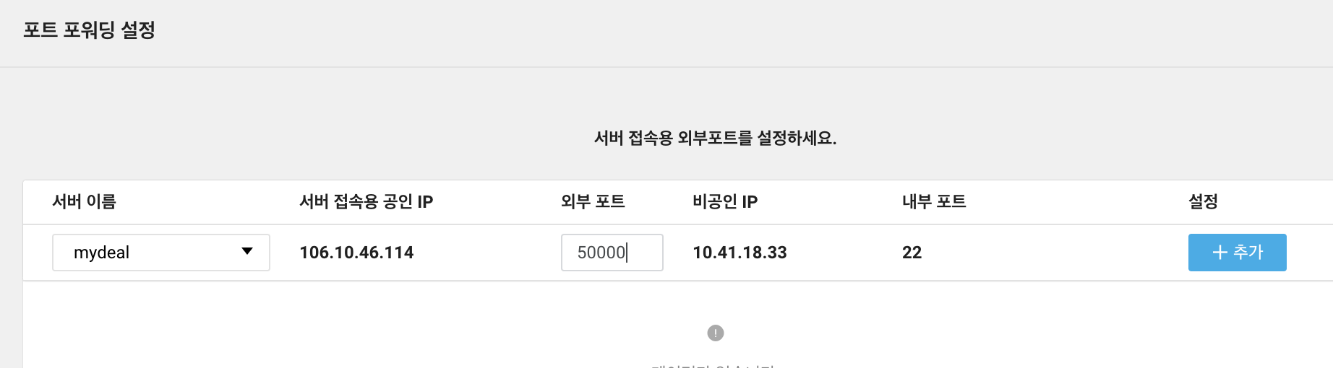
port forwarding

Slide 27
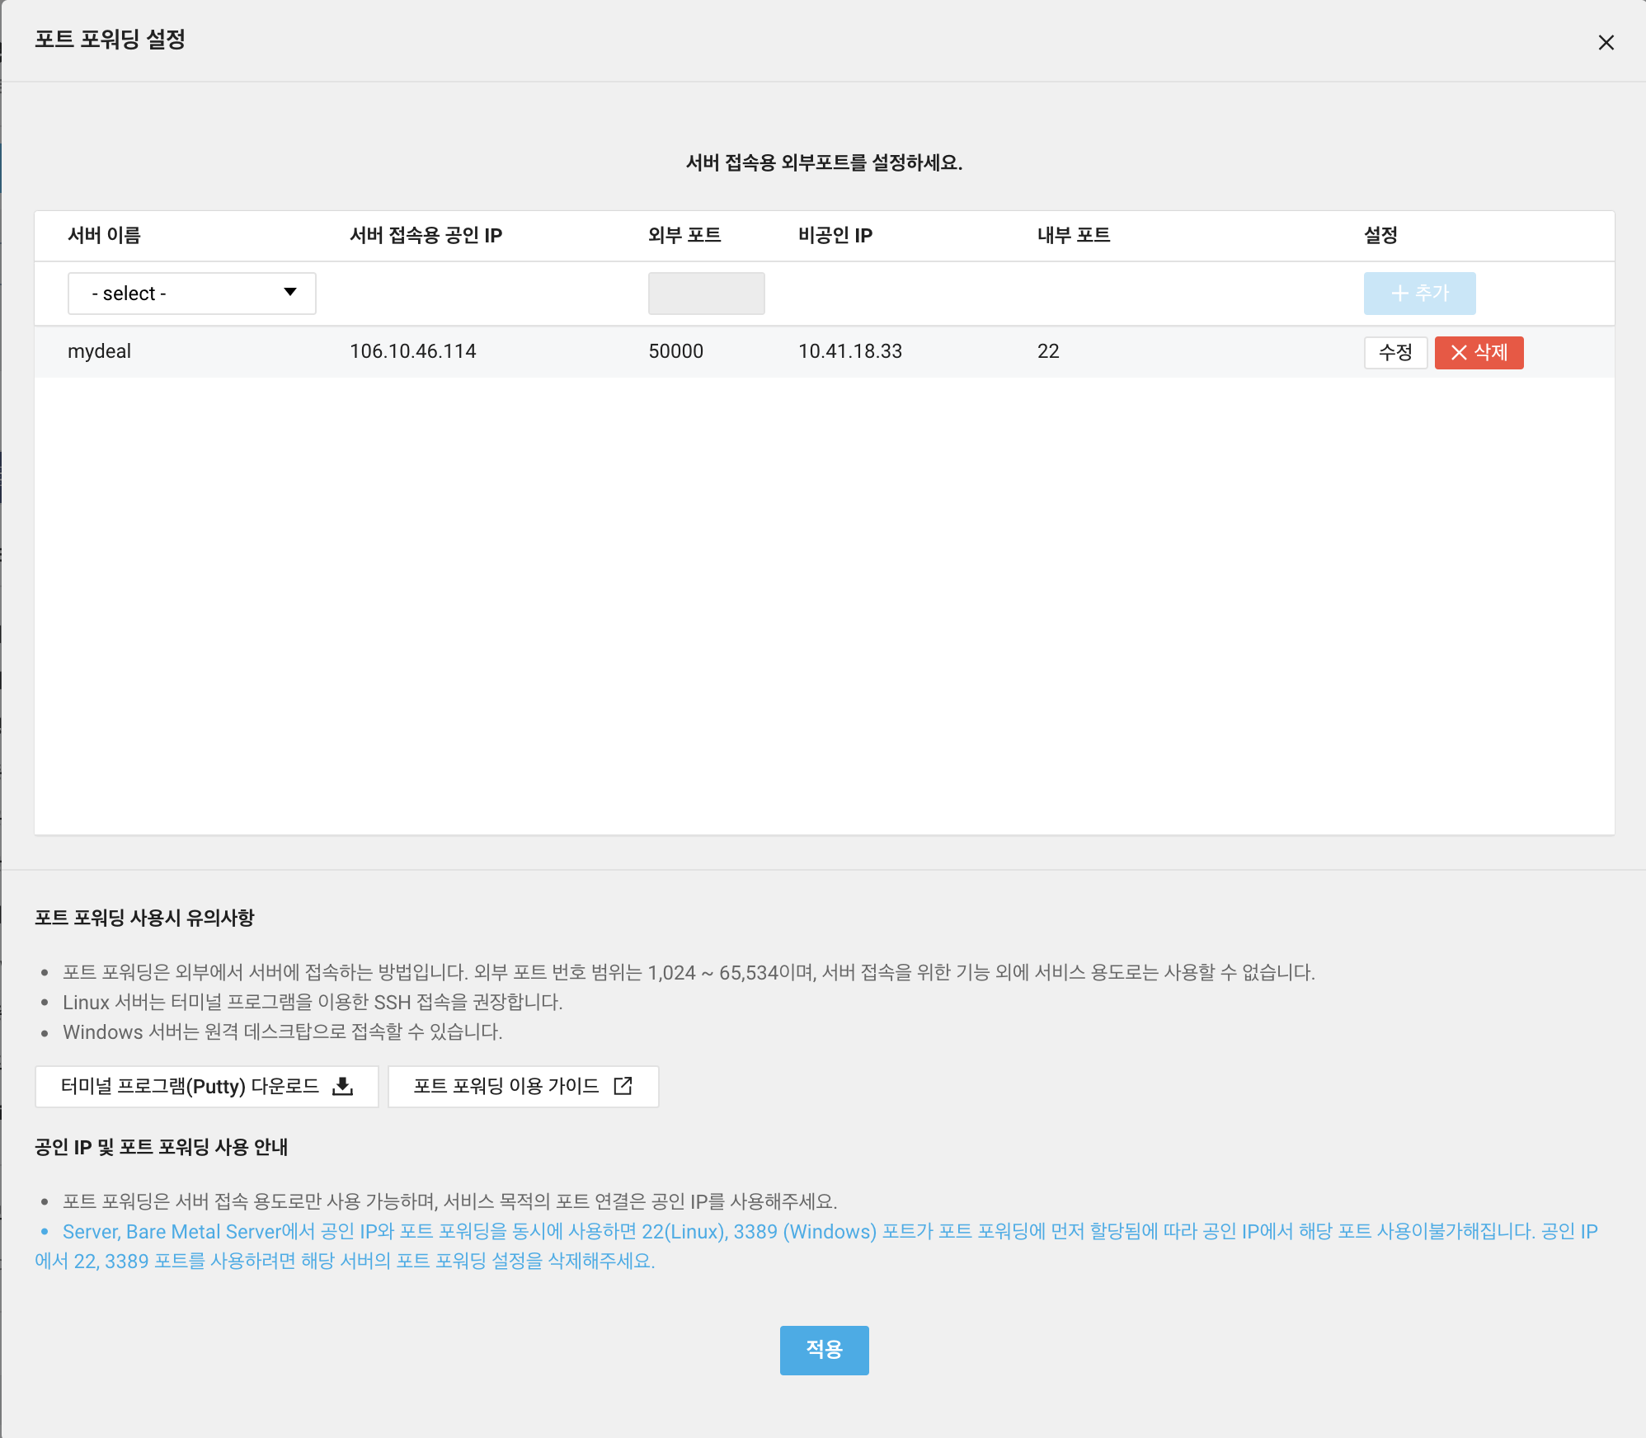
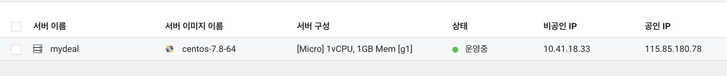
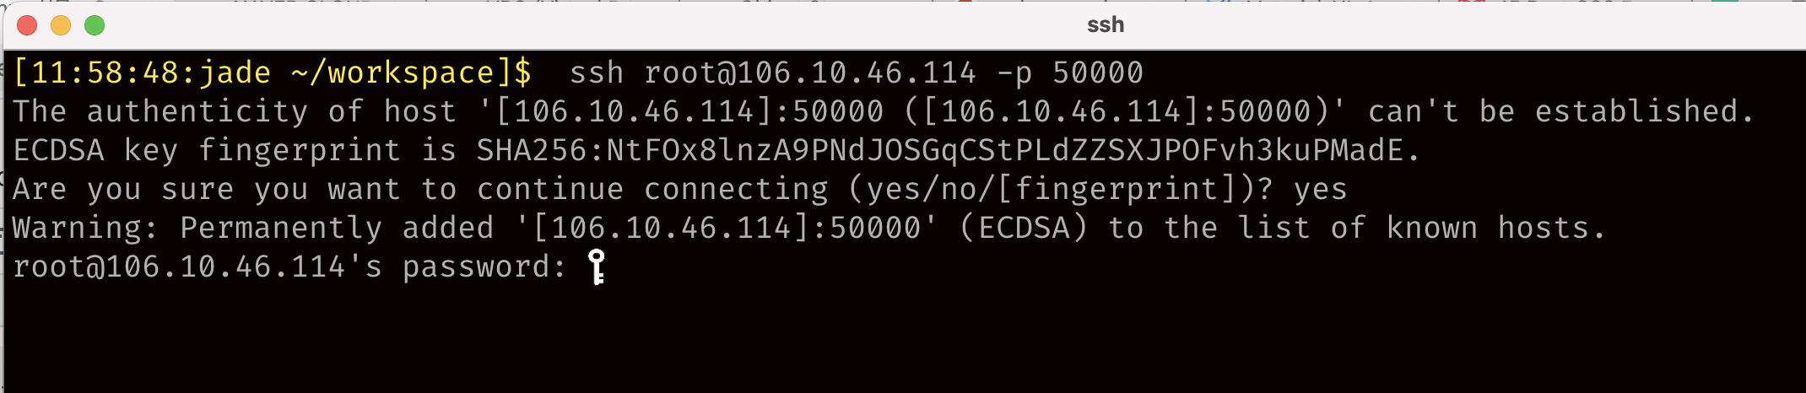

Slide 28
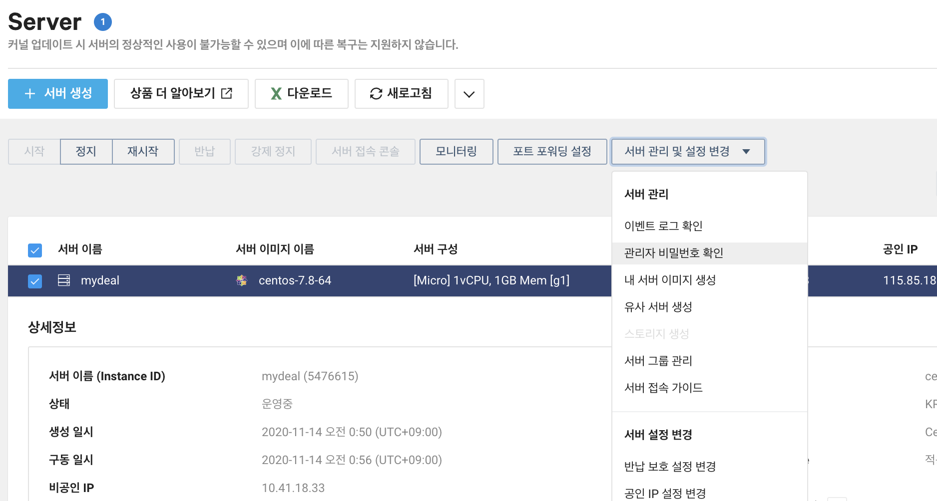
root(admistrator) setting

Slide 29
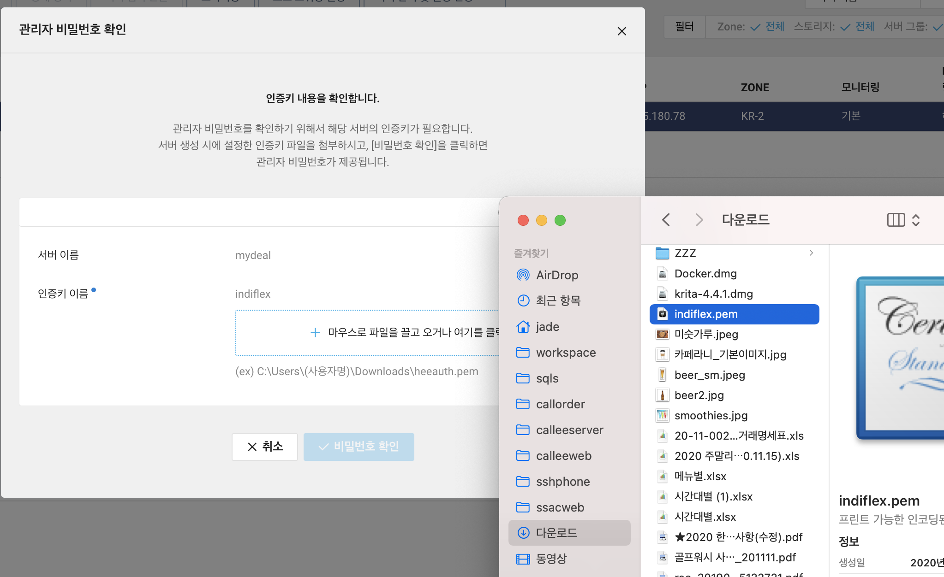
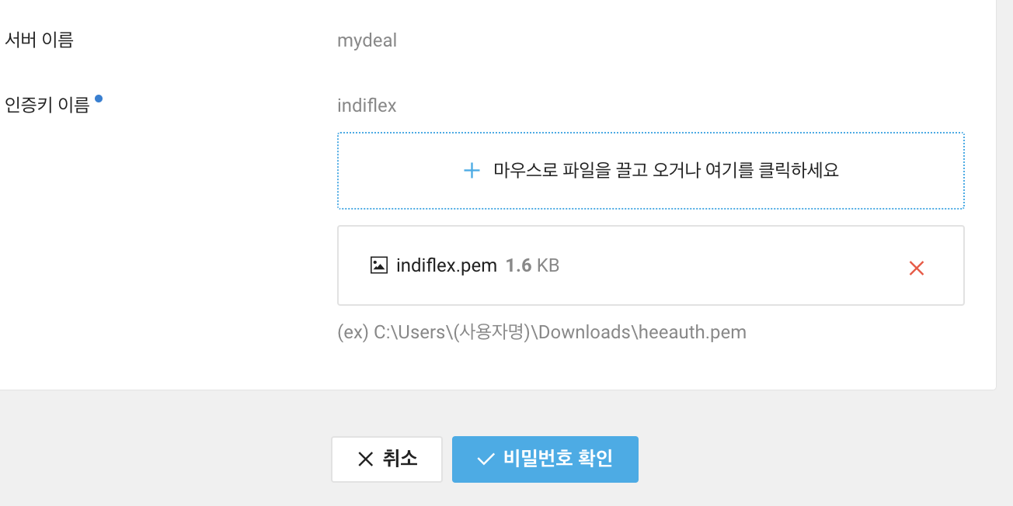
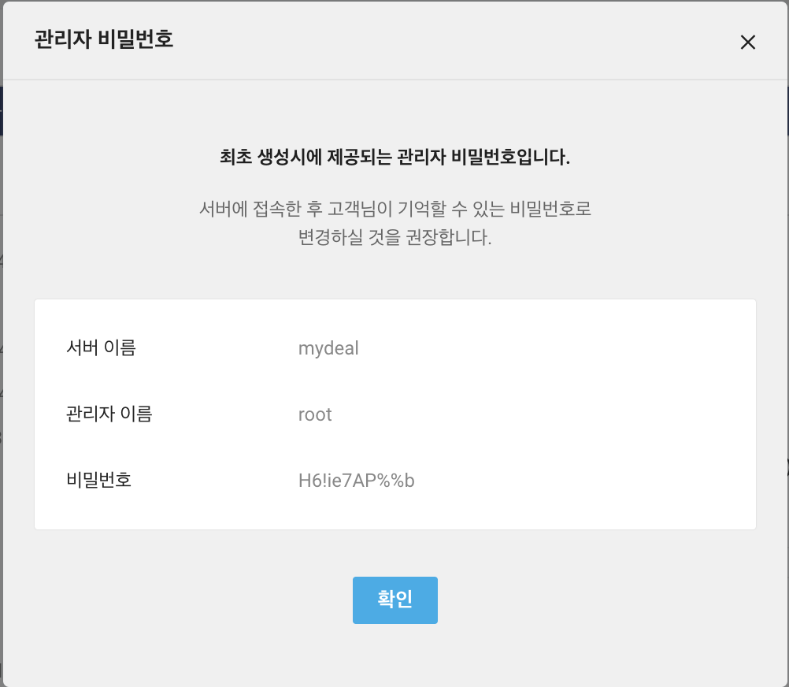

Slide 30
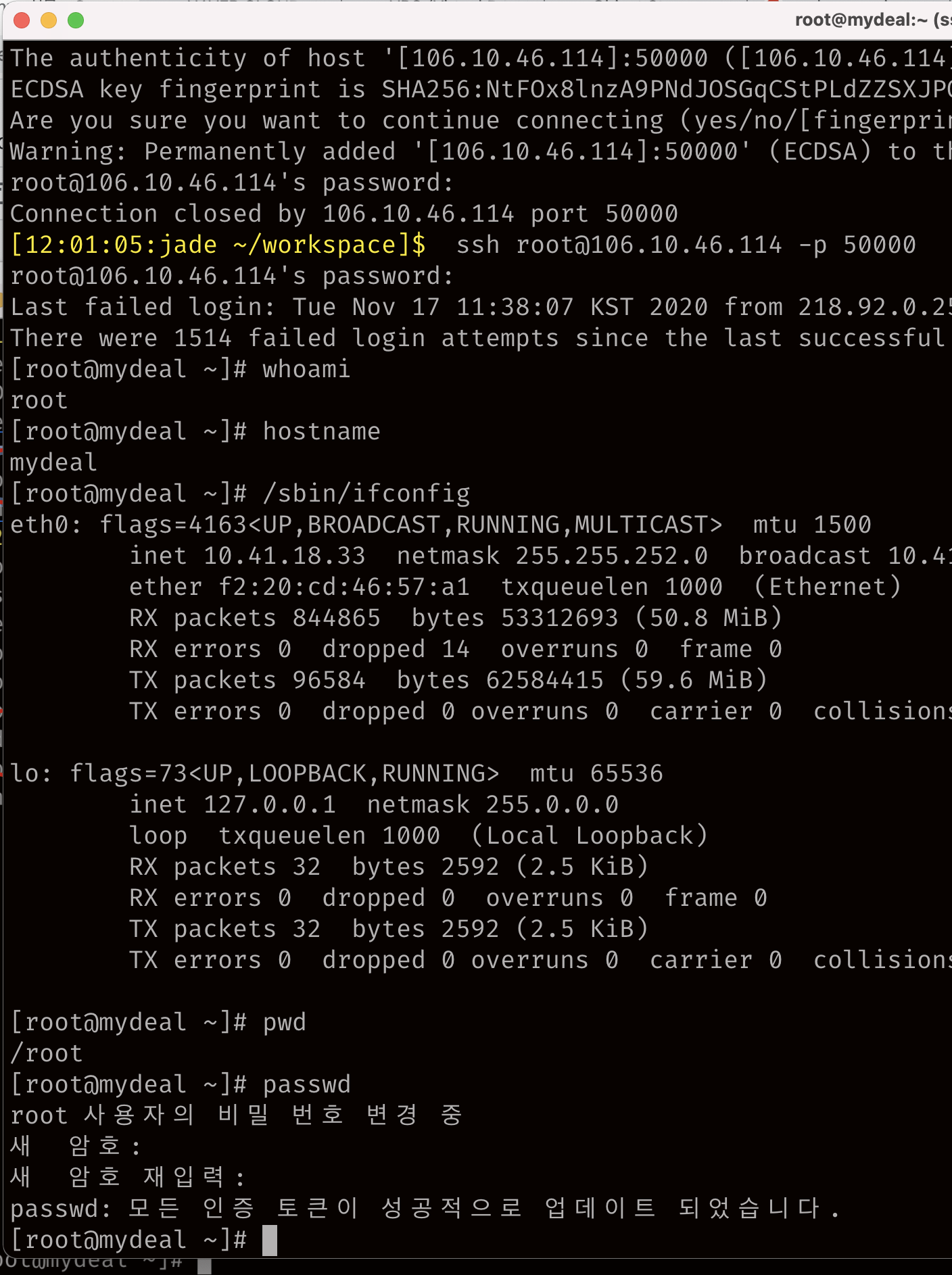
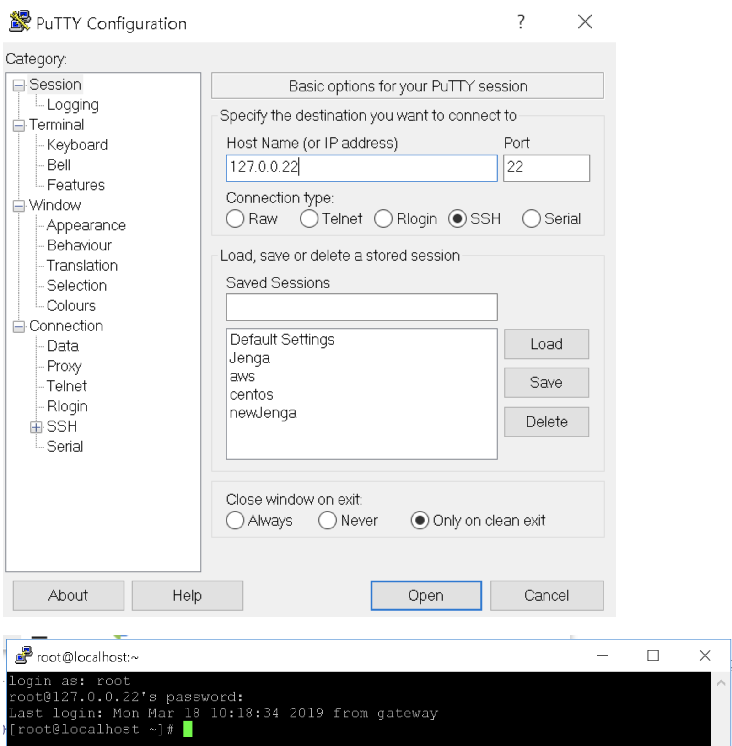
106.10.46.114
50000
$> grep . /etc/*-release $> cat /proc/cpuinfo

Slide 31


설치
제 3 - 1 강
MyDeaL Service Server

Slide 32


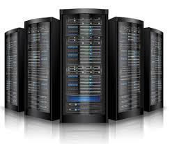

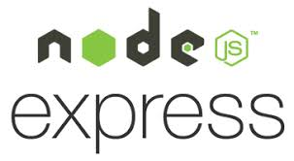



MyDeaL Architecture
HTTPS
websocket

Slide 33
Server (NCP)
PC (docker)
PC (host)
Nginx
volta
PM2 by volta
Node, NPM by volta
python3, pip3
MySQL 8
rsync, rcp setting
Let's Encrypt SSL(HTTPS) Agent
CentOS
Nginx
volta
PM2 by volta
Node, NPM by volta
python3, pip
MySQL 8
rsync, rcp setting
VSCode
MySQL Workbench
Git Client

Slide 34
What's YUM (Yellodog Updater, Modified)
레드햇 계열 리눅스 배포판에서 사용하는 프로그램(패키지) 설치 및 관리 도구
RPM의 Package Dependancy 개선
$패키지설치> yum install <package>
$패키지삭제> yum remove <package>
$패키지업그레이드> yum update <package>
$패키지조회> yum search <package>
$패키지목록> yum list <package>
ref. yum 데이터베이스 동기화 업데이트 : yum update
# cf.
ubuntu's apt-get
node's npm
python's pip

Slide 35
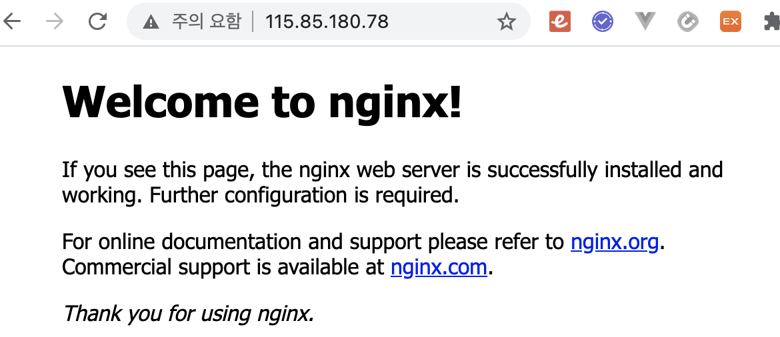
Install NginX
[nginx]
name=nginx repo
baseurl=http://nginx.org/packages/centos/7/$basearch/
gpgcheck=0
enabled=1
yum 외부 저장소(repository) 추가 mydeal> vi /etc/yum.repos.d/nginx.repo
install by using YUM mydeal> yum install nginx -y
start & stop mydeal> nginx mydeal> nginx -s stop
process 확인 mydeal> ps -ef | grep nginx
service 등록 mydeal> systemctl start nginx mydeal> systemctl enable nginx mydeal> systemctl stop nginx
# 그 외 명령어들
$> nginx -t
$> nginx -s reload

Slide 36


설치
제 3 - 2 강

Slide 37
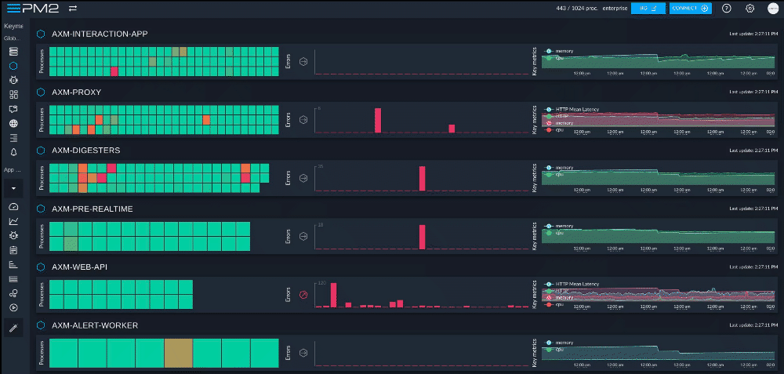
Set up the Node.js
Install volta cf. Why volta?
Install Node by volta
Install PM2 by volta

Slide 38
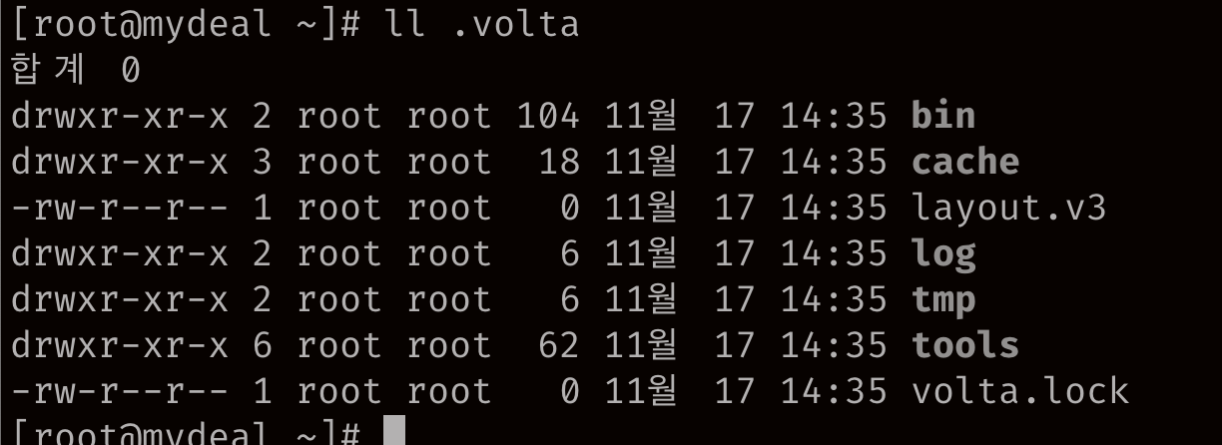
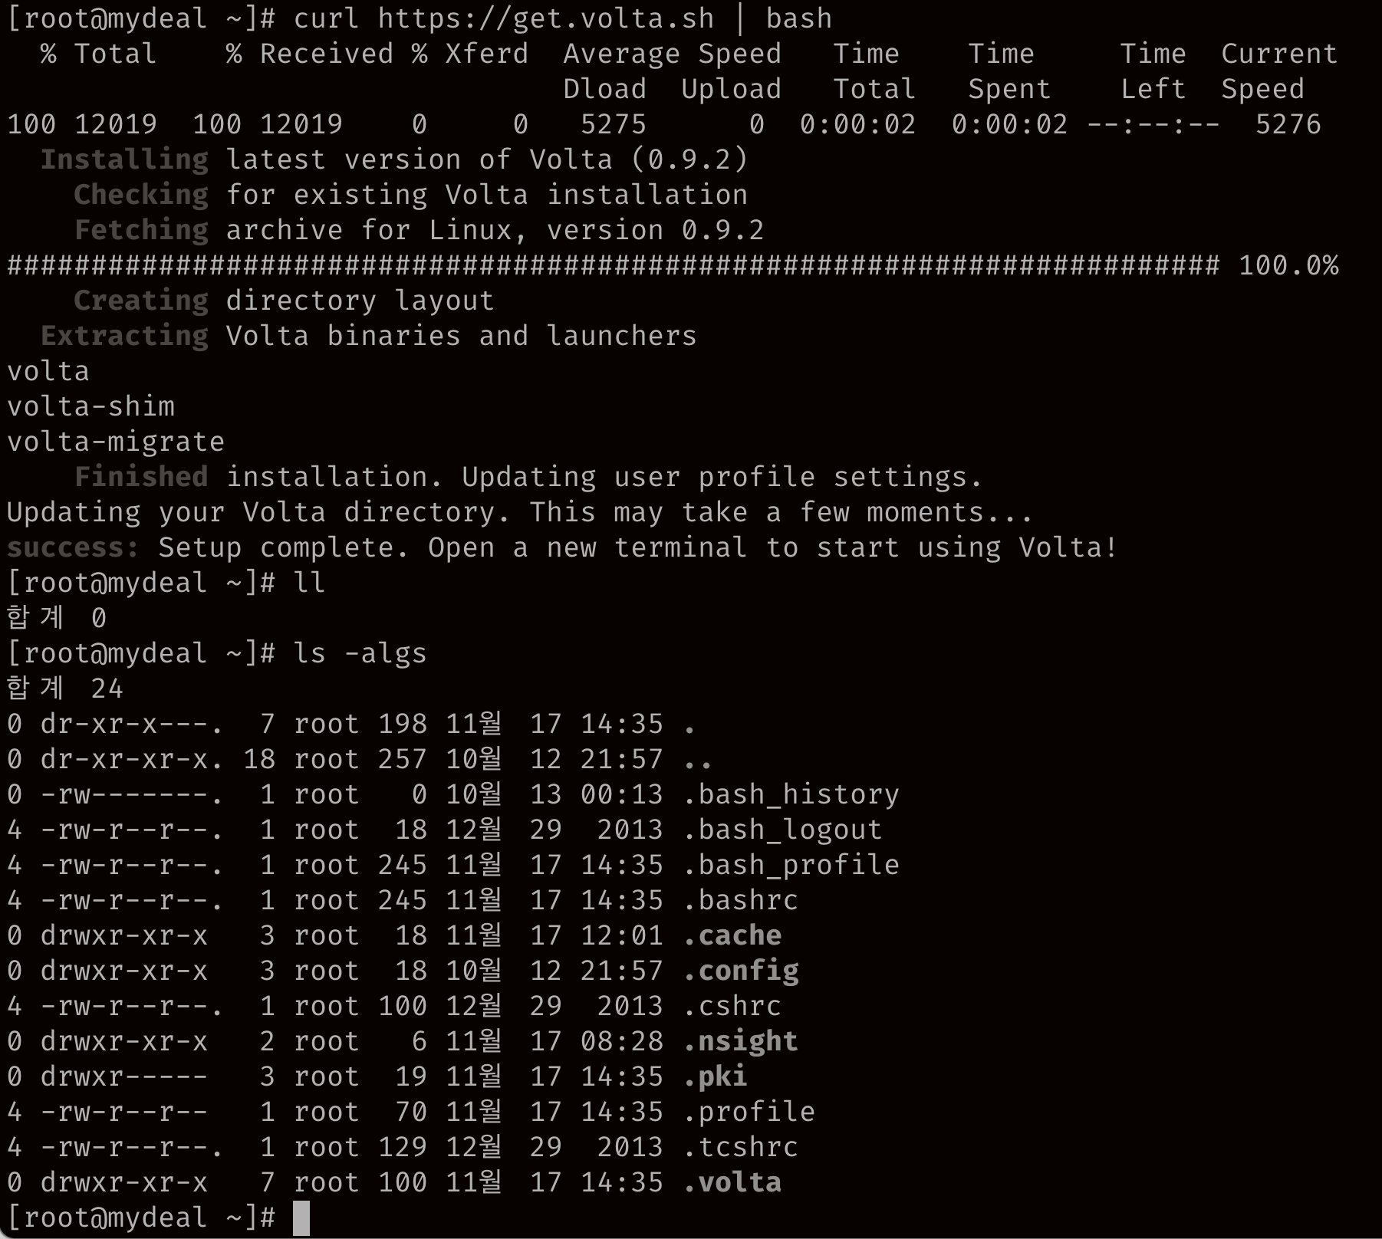
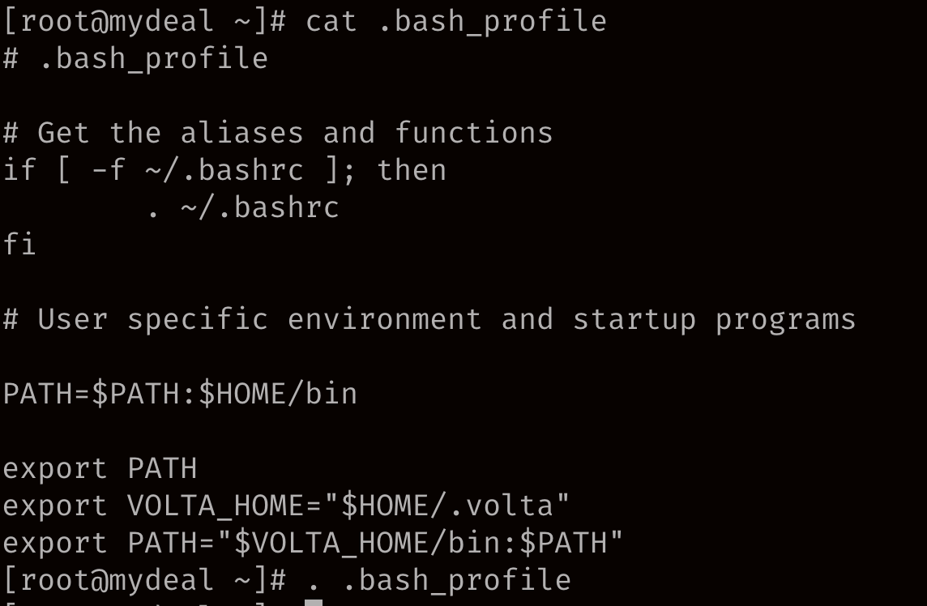
Install volta for Node & PM2
mydeal> curl https://get.volta.sh | bash

Slide 39
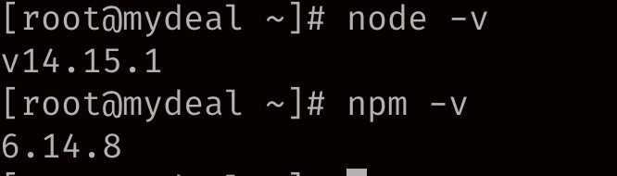
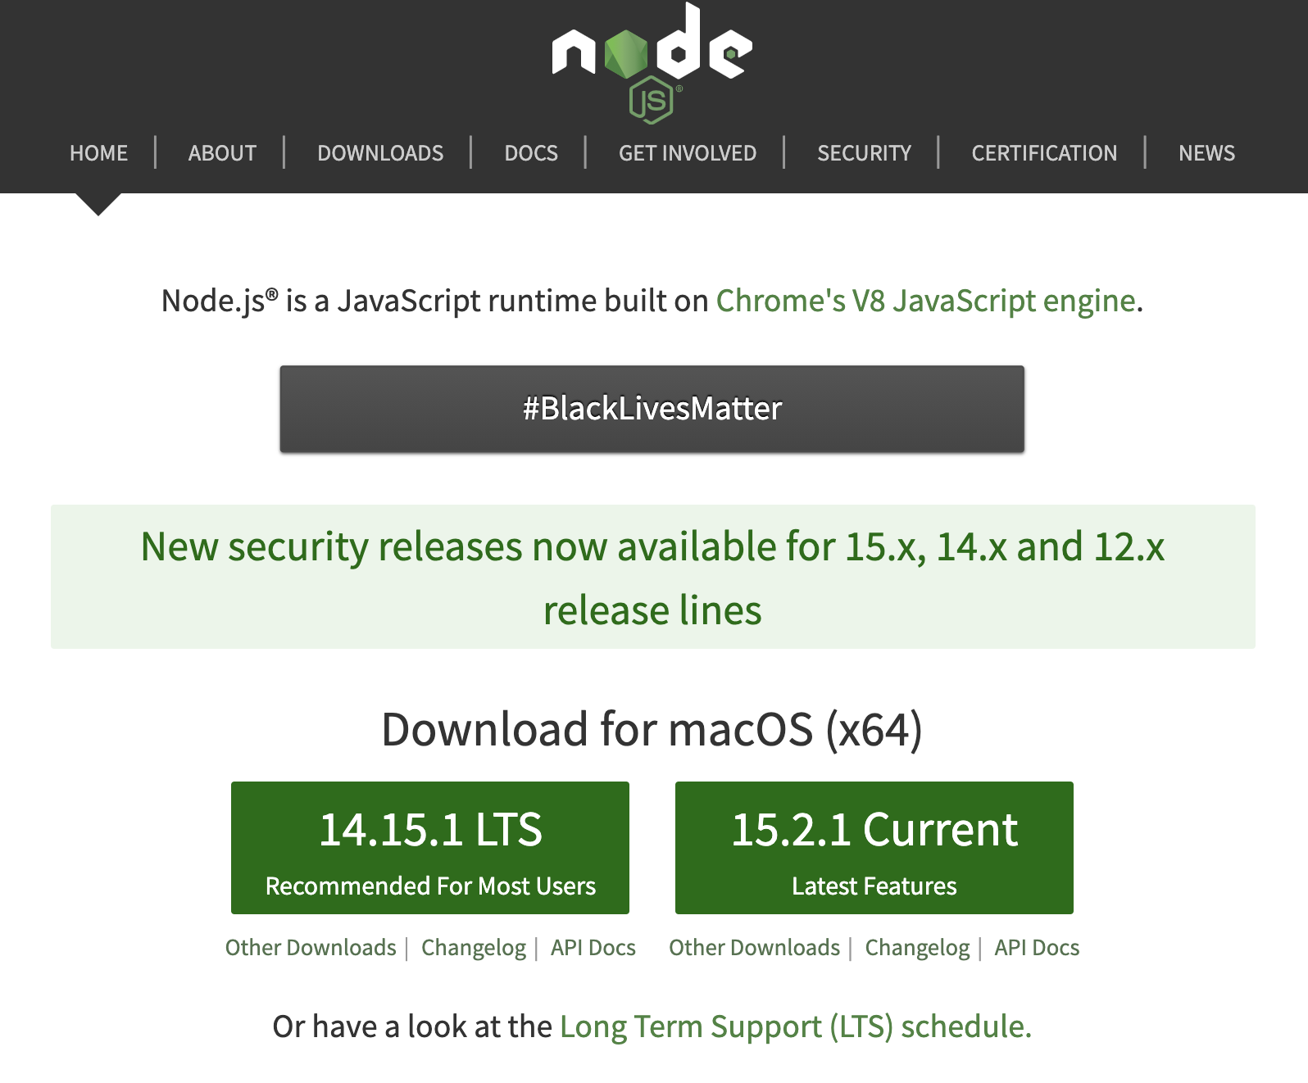
Install Node by volta
$mydeal> volta install node@14

Slide 40
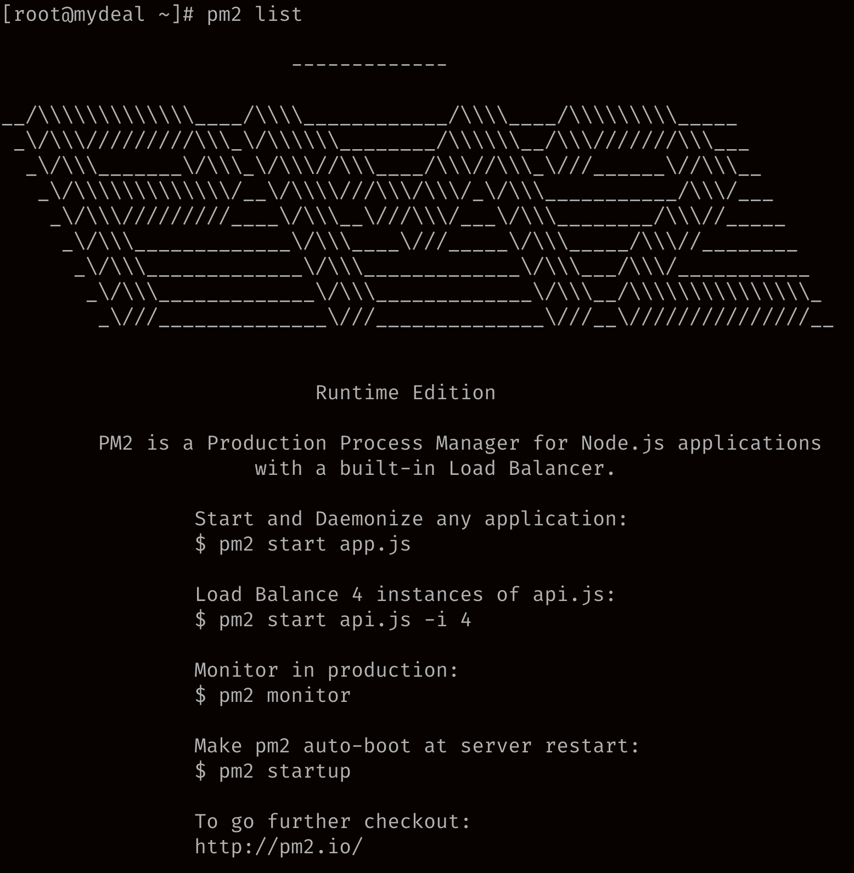
Install PM2 by volta
$> pm2 list $> pm2 ls
$> pm2 start index.js
$> pm2 start index.js -i 4 -- -args1 23
$> pm2 start index.js -e <err.log파일위치> -o <out.log파일위치>
$> pm2 --run-as-user berry start index.js
$> pm2 start index.js --watch
$> pm2 start index.js --name cloudserver
$> pm2 monit
$> pm2 describe <ID-Number>
$> pm2 restart 0
$> pm2 logs
$> pm2 flush
$mydeal> volta install pm2

Slide 41
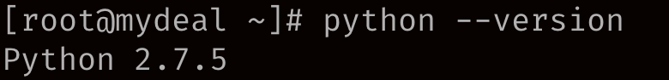
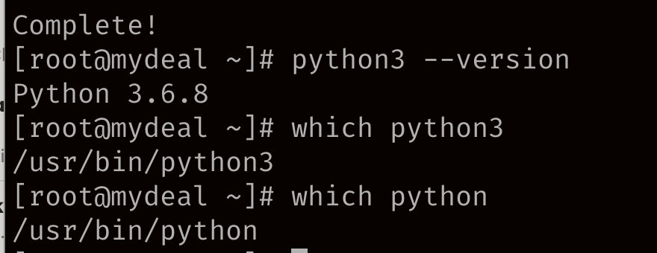
Install Python3
현재 버전 확인 mydeal> python --version
install python3 mydeal> yum install python3 -y
python3 확인 mydeal> python3 --version

Slide 42
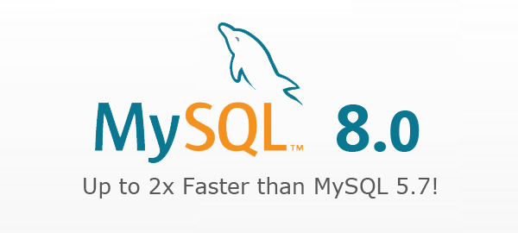
설치
제 3 - 3 강

Slide 43
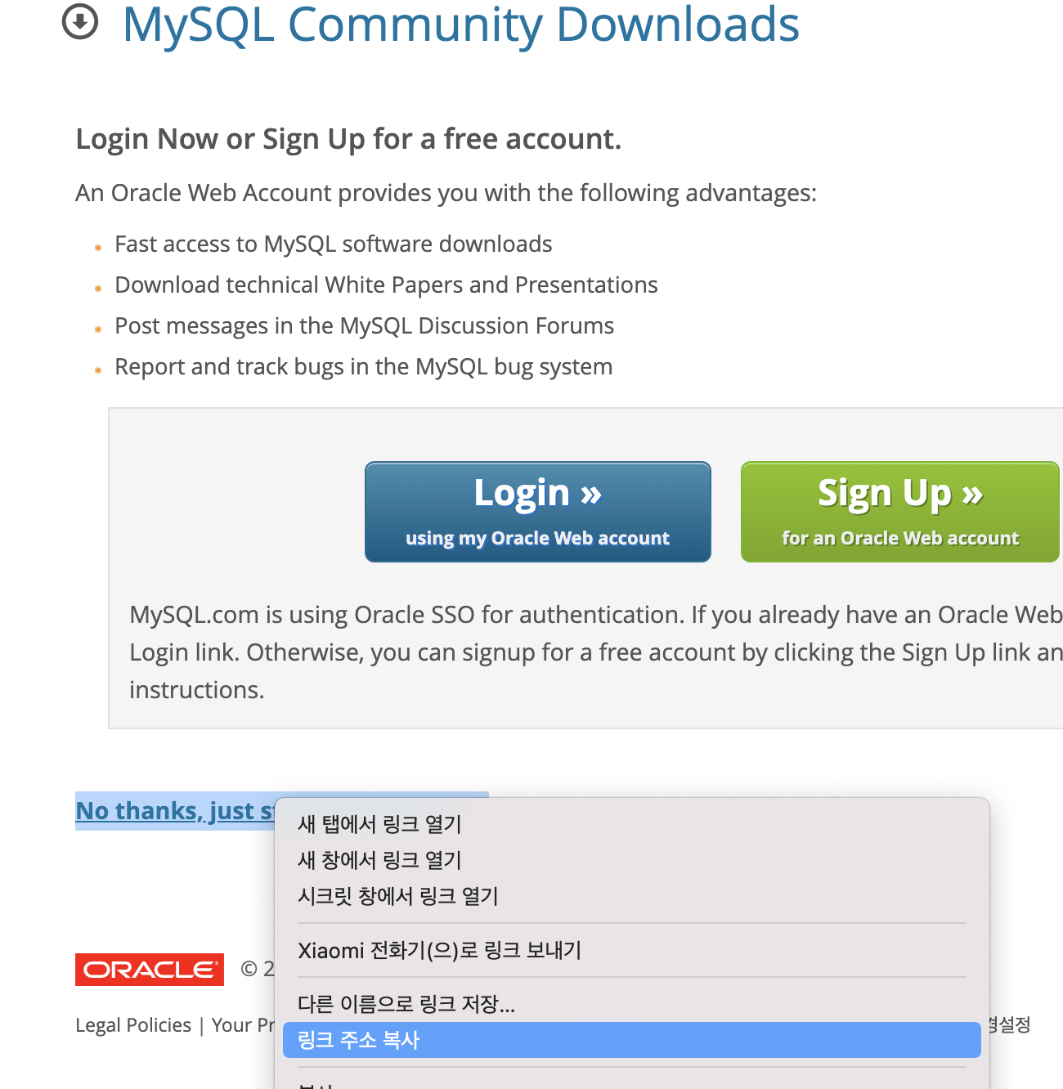
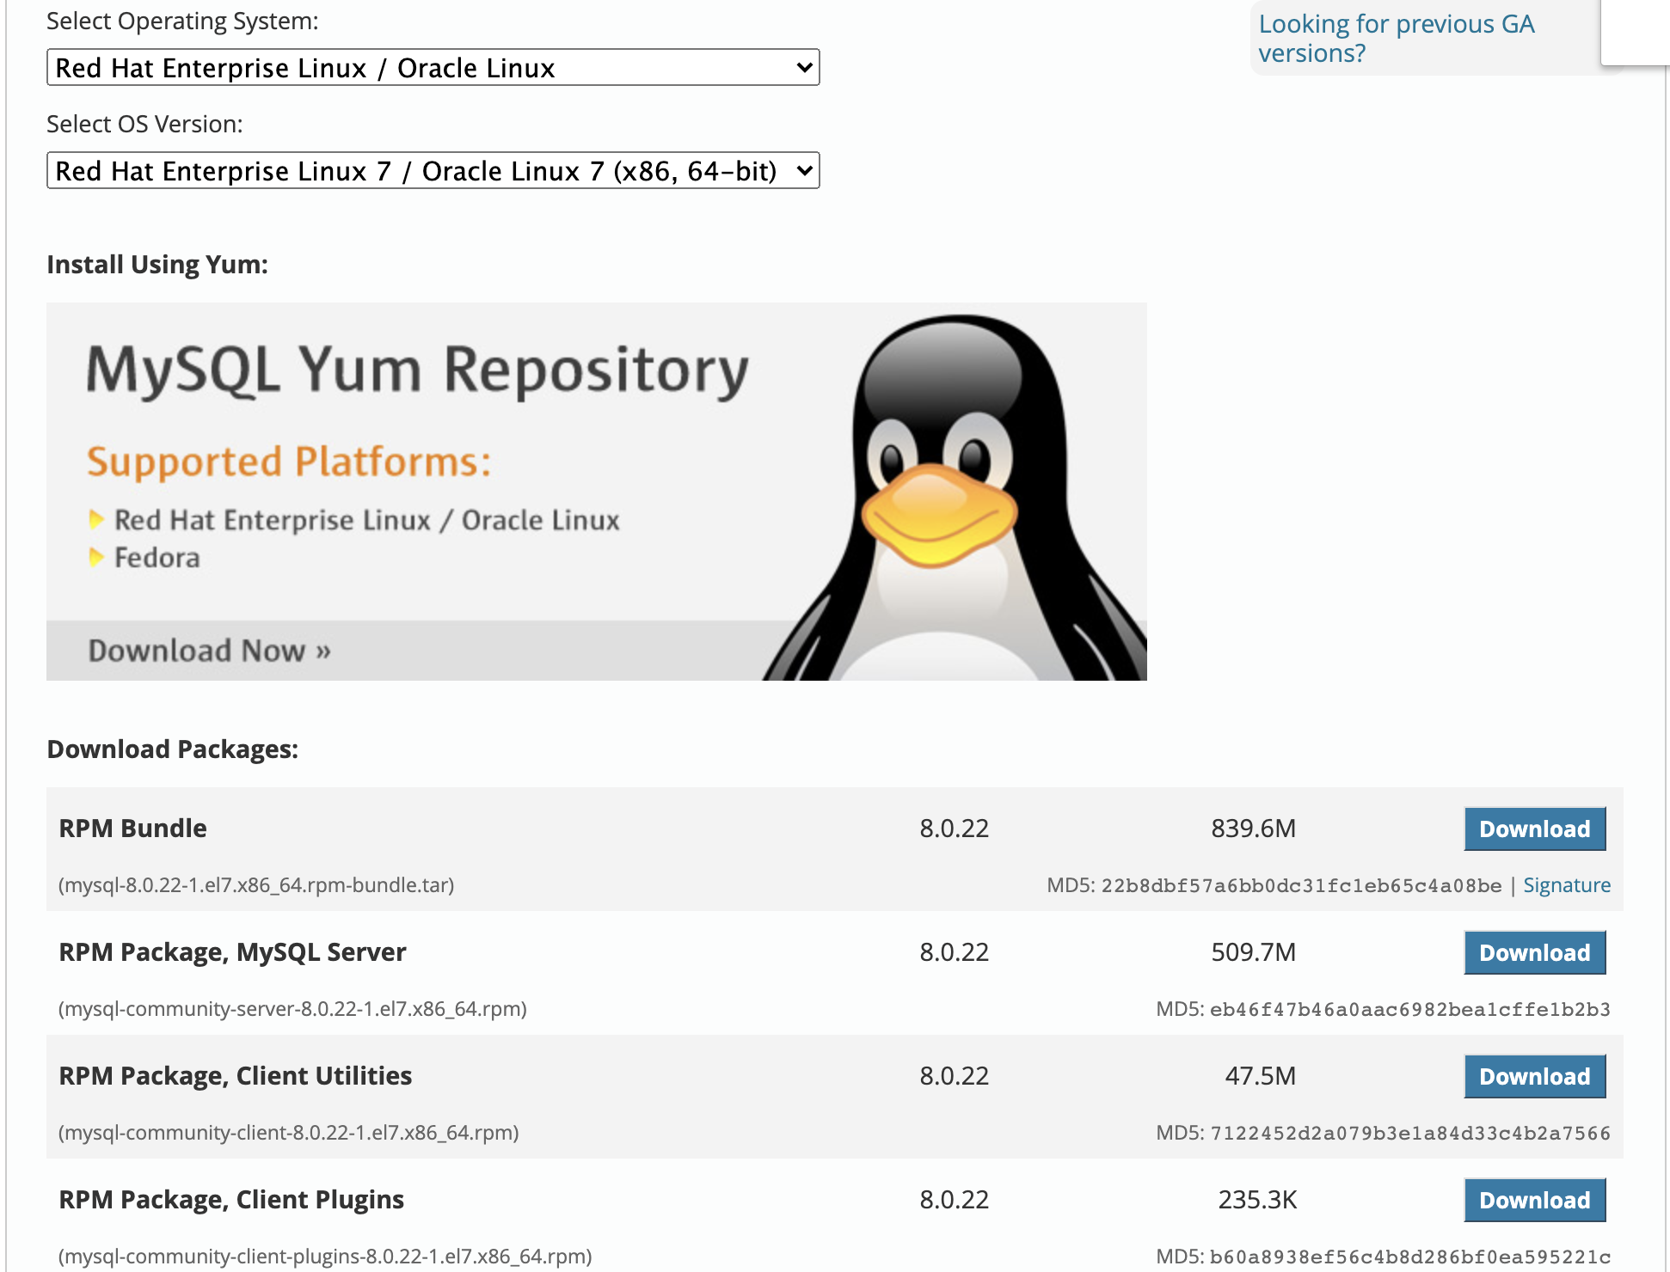
Download MySQL 8

Slide 44

Install MySQL Server by local repository
#내부저장소(local repository) 구성 및 설치 $mydeal> yum localinstall <복사한 링크 주소>

Slide 45


Slide 46



Slide 47


Configure MySQL Server
[client]
default-character-set = utf8mb4
[mysql]
default-character-set = utf8mb4
[mysqldump]
default-character-set = utf8mb4
[mysqld]
skip-character-set-client-handshake
init_connect="SET collation_connection = utf8mb4_unicode_ci"
init_connect="SET NAMES utf8mb4 COLLATE utf8mb4_unicode_ci"
character-set-server = utf8mb4
collation-server = utf8mb4_unicode_ci
$mydeal> vi /etc/my.cnf
$mydeal> systemctl start mysqld
$mydeal> grep 'temporary password' /var/log/mysqld.log
$mydeal> /usr/bin/mysql_secure_installation

Slide 48



Get into the MySQL Server
$mydeal> mysql -u root -p
$mysql> show databases; $mysql> CREATE DATABASE mydealdb; $mysql> CREATE DATABASE mydealdb CHARACTER SET utf8mb4 COLLATE utf8mb4_unicode_ci;
# user 생성 및 권한 부여 $mysql> CREATE USER 'mydeal'@'%' IDENTIFIED WITH mysql_native_password BY 'xxx'; $mysql> GRANT ALL PRIVILEGES ON mydealdb.* TO 'mydeal'@'%' WITH GRANT OPTION;
# password 변경하기 mysql> ALTER USER mydeal IDENTIFIED WITH mysql_native_password BY 'yyyy';
# max-connections mysql> show variables like '%max_connection%'; mysql> set global max_connections=100;

Slide 49

Start & Stop MySQL Server
$mydeal> mysql --version
$mydeal> systemctl start mysqld
$mydeal> systemctl stop mysqld

Slide 50


Slide 51
To Do
Domain setting
SSL (HTTPS) setting by LetsEncrypt

Slide 52
과제
무료도메인 신청 → 공인IP로 DNS Setting
PC setting - docker 설치 - MySQL Workbench 설치 - GitHub 가입

Slide 53


도메인 및 HTTPS 설치
제 3 - 4 강

Slide 54


EPEL (Extra Package for Enterprise Linux) repo
$mydeal> yum repolist
$mydeal> yum install epel-release -y

Slide 55



Domain settings

Slide 56



Domain settings cf. 가비아에서 도메인 셋팅하기

Slide 57



nslookup
$mydeal> nslookup berryservice.net
$mydeal> nslookup inf.berryservice.net

Slide 58



whois
$mydeal> whois topician.com
$mydeal> yum install whois -y
$mydeal> whois topician.com
$mydeal> yum install jwhois -y
$mydeal> whois topician.com

Slide 59




1. Regist mydeal.topician.com to DNS Server
$mydeal> nslookup mydeal.topician.com
$mydeal> nslookup mydeal.topician.com

Slide 60

2. Setting on NginX
$mydeal> ps -ef | grep nginx
$mydeal> cd /etc/nginx $mydeal> cat nginx.conf
$mydeal> cat conf.d/default.conf $mydeal> mkdir -p /var/www/mydeal $mydeal> echo "Mydeal" > /var/www/mydeal/index.html
$mydeal> vi conf.d/mydeal.conf
$mydeal> systemctl reload nginx (restart)
server {
listen 80;
server_name mydeal.topician.com;
location / {
root /var/www/mydeal;
index index.html;
try_files $uri /index.html;
}
}

Slide 61




3. Install certbot (LetsEncrypt)
$mydeal> yum install certbot python2-certbot-nginx -y
$mydeal> systemctl stop nginx $mydeal> certbot --standalone -d mydeal.topician.com certonly

Slide 62


4. Configure HTTS on NginX
server {
listen 80;
server_name mydeal.topician.com;
location / {
root /var/www/mydeal;
index index.html;
try_files $uri /index.html;
}
return 301 https://$host$request_uri;
}
server {
listen 443 ssl http2;
listen [::]:443 ssl http2;
server_name mydeal.topician.com;
ssl_certificate /etc/letsencrypt/live/mydeal.topician.com/fullchain.pem;
ssl_certificate_key /etc/letsencrypt/live/mydeal.topician.com/privkey.pem;
location / {
root /var/www/mydeal;
index index.html;
try_files $uri /index.html;
}
}
$mydeal> vi conf.d/mydeal.conf
$mydeal> nginx -t
$mydeal> systemctl start nginx

Slide 63

5. Auto Renew every 2 months - crontab
$mydeal> certbot renew
2,4,6,8,10,12 월!
$mydeal> crontab -e
# renew certbot every 2 months
0 5 1 */2 * /usr/bin/certbot renew >> /etc/nginx/cert.log 2>&1
# 정석적인 표현 (오류발생시 사용하세요)
/usr/bin/certbot renew --force-renew --pre-hook="/usr/bin/systemctl stop nginx" --post-hook="/usr/bin/systemctl start nginx"
수행 전에 nginx 중지하고, 수행 후에 nginx 시작하라고 명시!

Slide 64


Tip: Auto SSH Login to Server
$jade> ssh root@106.10.46.114 -p 50000
$jade> cd ~ $jade> ssh-keygen -t rsa $jade> ssh-copy-id -i .ssh/id_rsa.pub root@106.10.46.114 -p 50000

Slide 65


Tip: alias ncloud
$jade> vi ~/.bash_profile
$jade> . ~/.bash_profile

Slide 66
Server (NCP)
PC (docker)
PC (host)
Nginx
volta
PM2 by volta
Node, NPM by volta
python3, pip3
MySQL 8
Let's Encrypt SSL(HTTPS) Agent
CentOS
Nginx
volta
PM2 by volta
Node, NPM by volta
python3, pip
MySQL 8
rsync, rcp setting
VSCode
MySQL Workbench
Git Client

Slide 67
Let's set Dev. Env.
(PC - 개발 환경 구축)
제 4 강
`MyDeaL` Test(Dev) Server on PC

Slide 68
Docker Test 환경 구축
제 4-1 강
`MyDeaL` Test(Dev) Server on PC

Slide 69
System Deployments
개발환경
개발 서버
스테이징 서버
서비스 서버
VSCode
MySQL Workbench
Git Client
Nginx
Node
Flask
MySQL
Nginx
Node
Flask
MySQL
Nginx
Node
Flask
MySQL
Local PC
Docker
Docker/Cloud
Cloud

Slide 70

Install docker on Client(PC)
docker for mac or windows

Slide 71

docker for Windows
windows 10 pro or Enterprise(64bit)
VirtualBox / VMWare (X)
Hyper-V (O)
1. 제어판 > 모든..> 시스템
2. 프로그램 및 기능
3. 윈도우 기능 켜기/끄기
4. Hyper-V 항목 체크!!

Slide 72




Slide 73


Slide 74


Slide 75


Slide 76


Slide 77


getting start
$> docker version
$> docker system info
$> docker system df $> docker images
$> docker container run --name centos centos:latest /bin/echo 'Hello docker!'
$>

Slide 78




Slide 79
docker container commands
docker [container] <command> [options]
$> docker container run -it --name "dev" centos /bin/bash $> docker (start|stop) dev $> docker ps [-q|-a] $> docker attach dev # 컨테이너 들어가기 $> docker rm <container-id> $> docker stop $(docker ps -aq) #모든 컨테이너 중지 $> docker rm $(docker ps -aq) #모든 컨테이너 삭제!!

Slide 80
docker image commands
https://hub.docker.com
docker image <command> [image-name]
$> docker [image] (pull | push) <image-name> $> docker image ls ⇐⇒ $> docker images $> docker image inspect nginx $> docker search python $> docker image rm nginx # nginx image 삭제 $> docker image prune # 사용하지 않는 모든 image 삭제! $> docker rmi $(docker images -q) # 모든 image 삭제! $> docker login # login to docker hub $> docker logout

Slide 81


docker hub

Slide 82

Test: Install Nginx
$pc> docker pull nginx
$pc> docker images
$pc> docker ps
$pc> docker container run --name nginx -d -p 80:80 nginx
$pc> docker container stats nginx
$pc> docker stop nginx $pc> docker start nginx

Slide 83
Set up the CentOS Container : mydealdev
Set the file sharing(preference)
Run by centos image
Install base package
Install Nginx
Install volta, node, pm2
Install python3
Commit this image
Rerun with ports & volumes
PC (docker)
CentOS
Nginx
volta
PM2 by volta
Node, NPM by volta
python3, pip
MySQL 8
rsync, rcp setting

Slide 84

1. file sharing : docker preference > Resource > File Sharing

Slide 85


Slide 86


Slide 87


Slide 88
2 - 3. Run container & Install base Packages
docker container run -it --name "mydealdev" --hostname mydealdev -v /Users/jade/workspace/sfd:/home/workspace -p 80:80 -p 7101:7101 -p 7201:7201 centos /bin/bash
$mydealdev> yum install epel-release -y
$mydealdev> yum install which -y $mydealdev> yum install telnet -y $mydealdev> yum install rsync -y
$mydealdev> yum install openssh-clients -y
$mydealdev> exit OR detach(Ctrl+P & Ctrl+Q)
mydealdev :port
CentOS
Nginx : 80
volta
PM2 by volta
Node, NPM (express) : 7101
python3, pip (flask) : 7201
MySQL 8
rsync, rcp setting: 22

Slide 89
4 - 6. Install Nginx & Node & Python3
# TZ 설정
$> rm /etc/localtime
$> ln -s /usr/share/zoneinfo/Asia/Seoul /etc/localtime
# .bashrc (only centOS5 or 6)
export TZ="Asia/Seoul"
nginx 설치
$mydealdev> curl https://get.volta.sh | bash
$mydealdev> volta install node@14
$mydealdev> volta install pm2
$mydealdev> yum install python3 -y
server {
listen 80;
server_name local.mydeal.com;
location / {
root /home/workspace/www/mydeal;
index index.html;
try_files $uri /index.html;
}
}
# /etc/hosts at Host OS(mac, win)
115.85.180.78 mydeal
106.10.46.114 mydealh
127.0.0.1 local.mydeal.com
# rsync
# at Server(ncloud)
$> systemctl start rsyncd.service $> systemctl enable rsyncd.service
# at Client(docker)
$> rsync -avz -e 'ssh -p 50000' mydealh:/root/check.txt .
# Do this before commit v. nginx.conf - local.conf(local.mydeal.com) v. .bashrc - ll, TZ, nginx, cd v. /etc/hosts(C:\Windows\System32\drivers\etc) & rsync

Slide 90
Workflow
PC (mac or windows)
docker(mydealdev)
server {
listen 80;
server_name local.mydeal.com;
location / {
root /home/workspace/www/mydeal;
index index.html;
try_files $uri /index.html;
}
}
hosts파일 수정 mac> sudo vi /etc/hosts win> C:\Windows\System32\drivers\etc windows 1. 메모장 > 관리자 권한으로 실행 2. 메모장에서 열기 > hosts 3. 저장
$> cd /etc/nginx
$> vi conf.d/local.conf
$> nginx -s reload
$> mkdir -p /home/workspace/www/mydeal
$> vi /home/workspace/www/mydeal/index.html
브라우저에서 http://local.mydeal.com 확인!!
$> cd
$> vi .bashrc
$> . .bashrc
$> rm /etc/localtime
$> ln -s /usr/share/zoneinfo/Asia/Seoul /etc/localtime
# /etc/hosts at Host OS(mac, win)
115.85.180.78 mydeal
106.10.46.114 mydealh
127.0.0.1 local.mydeal.com
alias ll='ls -al'
alias ncloud='ssh root@mydealh -p 50000'

Slide 91
rsync workflow
NCloud(NCP)
$mydeal> ps -ef | grep rsync
$mydeal> systemctl start rsyncd.service
$mydeal> systemctl enable rsyncd.service
docker(mydealdev)
$mydealdev> rsync -avz -e 'ssh -p 50000' mydealh:/root/check.txt .

Slide 92
7. Commit Image (mydealdevimg)
$> docker commit mydealdev mydealdevimg
# Test Mydeal Image $> docker create -it --name "imgtest" -p 80:80 mydealdevimg $> docker start imgtest $> docker attach imgtest
# save $> docker save -o mydealdevimg.tar mydealdevimg
# load $> docker load -i mydealdevimg.tar
docker container run -it --name "mydealdev" --hostname mydealdev -v /Users/jade/workspace/sfd:/home/workspace -p 80:80 -p 7101:7101 -p 7201:7201 mydealdevimg_jade /bin/bash

Slide 93
(참고) MySQL을 로컬PC에 별도 컨테이너로 띄워 사용하기
$> docker run --rm --name=mysql8 -e MYSQL_ALLOW_EMPTY_PASSWORD=yes -p 7001:3306 -d mysql/mysql-server:latest
$> docker exec -it mysql8 mysql -uroot
mysql> CREATE USER '<user-id>'@'%' IDENTIFIED WITH mysql_native_password BY '<user-password>';
mysql> GRANT ALL PRIVILEGES ON *.* TO '<user-id>'@'%' WITH GRANT OPTION;
이렇게 하신 후 MySQLWorkbench에서 - host: 127.0.0.1 - port: 7001 - username: 위에서 입력하신 <user-id>

Slide 94
Linux 기본 명령어와
셸 스크립트
제 5 강

Slide 95
Basic Commands & Shell Script
Linux 기본 명령어 슬라이드

Slide 96
Linux (CentOS) 실무에서 유용한 기술
제 6 강

Slide 97
목차
sudo 권한 부여
파일 압축
ftp, sftp
지난 log 파일 정리하기
Name Server - DNS (resolv.conf)
각종 monitoring 도구 (vmstat, sar, netstat)
NFS 구성

Slide 98
sudo 권한 부여
# 설정 확인 #root> visudo %wheel ALL=(ALL) ALL %wheel ALL=(ALL) NOPASSWD: ALL
#root> usermod -aG wheel <user>
$user> sudo bash
$user> sudo vi /etc/hosts
cf. cut -d: -f1,7 cat /etc/passwd

Slide 99
파일 압축
$> gzip x.log # x.log → x.log.gz $> gzip x.log.gz -d # x.log.gz → x.log $> gzip x.log.gz -l # compress status & list
cf. xz(xz, J), bzip2(bz2, j)
# windows 호환 zip (원본파일은 그대로 남김) $> zip x.log.zip x.log <-> unzip x.log.zip $> zip -P "암호" x.zip x/*
$> tar cvfz xxx.tar.gz *.log $> tar xvfz xxx.tar.gz
cf. tar [cvfJ, cvfj] / tar [xvfJ, xvfj]

Slide 100
ftp vs sftp vs samba vs ownCloud
ftp: 21 port
sftp: 22 port (ssh)
samba: windows remote directory
ownCloud: 클라우드 파일 서버(mariadb, httpd, php, etc)
# sftp settings (ftp server) $> useradd -s /bin/false ftpuser $> vi /etc/ssh/sshd_config #Subsystem sftp /usr/libexec/openssh/sftp-server Subsystem sftp internal-sftp Match Group sftp ChrootDirectory /sftp_home/%u ForceCommand internal-sftp $> systemctl restart sshd # restart ssh daemon

Slide 101
sftp 사용법
# connect to sftp server $> sftp -P 50000 ftpuser@106.10.46.114
sftp> help sftp> get <file> sftp> get -r <directory>
sftp> put <file> cf. put -r <directory>
# for local sftp> lls sftp> lpwd sftp> lcd
sftp> bye

Slide 102
지난 log 파일 정리 (feat. find -delete)
$> find . -name "*.gz" $> find . -name \*.gz | sort
$> find . -name \*.gz -mtime +30
$> find . -name \*.gz -mtime +30 -delete
# sort, uniq (누가 감히 어뷰징을?!) $> cd /var/log/nginx $> cat access.log | awk '{print $1}' | sort | uniq $> cat access.log | awk '{print $1}' | sort | uniq -c
cf. cat access.log | awk '{print $1}' | uniq -c
cf. at -f /root/bin/rmoldlogs.sh 19:27

Slide 103
Name Server (DNS) DNS - How to work
$> cat /etc/resolv.conf
$> nslookup <domain>
NCP
기본 DNS 서버 : 10.250.255.11
보조 DNS 서버 : 10.250.255.12
SK
기본 DNS 서버 : 219.250.36.130
보조 DNS 서버 : 210.220.163.82
KT
기본 DNS 서버 : 168.126.63.1
보조 DNS 서버 : 168.126.63.2
LG
기본 DNS 서버 : 164.124.101.2
보조 DNS 서버 : 203.248.252.2
Google
기본 DNS 서버 : 8.8.8.8
보조 DNS 서버 : 8.8.4.4

Slide 104
Linux 실무에서 꼭! 필요한 기술
제 6 강

Slide 105

vmstat (Virtual Memory STATistics)
$> vmstat
$> vmstat 1
$> vmstat 1 3
$> vmstat -a
$> vmstat -d
$> vmstat -s
* procs 프로세스(CPU) r : runnable(실행 대기) queue에 쌓인 process 수
b : blocked(인터럽트할 수 없는 sleep된) process 수
--memory-- 메모리 사용
swpd : swapped memory size
free : free(미사용) memory size
buff : buffered(사용중인 버퍼) size
cache : cached memory size
---swap-- 메모리 swapping 상태
si :swapped in - 1초간 load된 size
so :swapped out -1초간 write된 size
---io--- Block I/O
bi : block in - 1초간 디바이스로부터 read된 size
bo : block out - 1초간 디바이스로 write된 size
--system-- interrupt나 context switch
in : interrupt - 1초간 interrupted 횟수
cs : context switch - 1초당 context switch 횟수
----cpu---- cpu가동 상황
us : User application 실행 비율
sy : System Kernel 실행 비율
id : CPU idle time
wa : I/O waiting time
st : stolen - 가상 머신 실행 비율

Slide 106
sar (System Activity Reporter)
# CPU average $> sar $> sar -f /var/log/sa/sa20
# memory average $> sar -r $> sar -f /var/log/sa/sa20 -r
# load average $> sar -q

Slide 107
netstat (NETwork STATistics) & ss
# install in docker $> yum install net-tools -y
# netstat $> netstat $> netstat -an $> netstat -anl $> netstat -an | grep 3306
# cf. ss (more fast) $> ss -an | grep 3306
cf. nstat

Slide 108

Load Balancing
L/B (L2,3,4,7) Active/Standby
# L/B Algorithm Type
Round Robin
Least Connection
Weighted Least Connection
Fastest Least Connection
Adaptive
Fixed
Hashing, Min Misses, Random, URL-based, Cookie, SSL session ID
Users
# DNS Server (Round Robin)
115.85.180.78 mydeal.com
115.85.180.79 mydeal.com
# DNS (for L2,3,4,7)
115.85.180.1 mydeal.com
VIP: 115.85.180.1
NAT
(Network Address Translation)
115.85.180.78
/upload
115.85.180.79
replicate
master
slave

Slide 109
NFS (Network File System) 구성하기
# install both (nfs server & client) $> yum install net-tools -y
# server (nfs server) $> yum install nfs-utils rpc-bind -y $> mkdir /upload && chmod 757 /upload $> vi /etc/exports /upload <client-ip>(rw,sync) $> systemctl start nfs-server # or systemctl restart nfs $> systemctl enable nfs-server $> exportfs -v # 방화벽(ACG): TCP/UDP(111, 2049)
# client (nfs client: other server) $> mount -t nfs <server-ip>:<server-mount-path> <client-mount-path> $> df -h # umount <client-mount-path>

Slide 110
셸 스크립트에
우아한 옵션 주기
Tip & Tech

Slide 111
getopts, getopt - 셸 스크립트에 우아한 실행 옵션 주기
셸 스크립트나 함수가 파라미터(argument)를 받는 기본 방식
$@ 모든 옵션(파라미터) $1, $2, ... 첫 번째 파라미터, 두 번째 파라미터, ....
$# 파라미터의 개수 shift n
getopts option_string varname
option_string 옵션을 정의하는 문자, 뒤에 콜론(:)이 있으면 옵션값을 받는 다는 의미 (d:u:f:h)
varname 옵션 명(d,u,f,h)을 받을 변수, OPTARG 변수에는 실제 옵션의 값이 세팅됨!!
getopt -o|--options shortopts와 [-l|--longoptions longopts]
[-n|--name progname] [--] parameters
shortopts 옵션을 정의하는 문자
longopts 긴 옵션을 정의하는 문자 (--diffs와 같은 긴 옵션 정의) ,(콤마)로 구분한다.
progname 오류 발생시 리포팅할 프로그램 명칭(현재 셸 스크립트 파일명) parameters 옵션에 해당하는 실제 명령 구문(보통은 모든 파라미터를 뜻하는 $@ 사용)
참고: set 명령어
set [-options] [-o option-name] [--] [arg ...] option_string varname

Slide 112
만들어진 셸 스크립트를
시스템 명령으로 등록하기
Tip & Tech

Slide 113
시스템 명령으로 등록하기
방법 1) alias를 이용하는 방식
o.bashrc나 .bash_profile 에 해당 셸 스크립트의 alias를 주어 등록
ex) alias datefmt='/root/bin/datefmt.sh'
방법 2) 시스템 명령 디렉토리에 셸 스크립트를 위치시키거나 심볼릭 링크를 건다.
/sbin, /bin /usr/sbin, /usr/bin /usr/local/sbin /usr/local/bin | /bin/sh, /bin/bash와 같이 시스템(커널)에 가장 가까운 명령들이 위치하는 가장 대표적인 시스템 명령의 경로이다. 이들은 자체 디렉토리로도 사용가능하지만, 각각 /usr/sbin, /usr/bin으로 심볼릭 링크가 걸려있는게 보통이다. grep, ln, ls, cat, find, yum 등 모두를 위한 명령 - 일반적인 리눅스 명령 - 들이위치하는 곳이다. 개인이 만든 명령을 이곳에 두지는 않는다. 사용자가 만든 시스템 관리에 사용되는 명령들을 가진 시스템 디렉토리 사용자가 만든 일반적인 명령들을 가진 시스템 디렉토리

Slide 114
Thank you
그동안 리눅스 공부하느라 정말 수고 많으셨어요~

